Slide 1
أوغوستا
11/2024-6906
هذه المجموعة من شرائح العرض من إعداد عمر روزنبلوم، خريج ماجستير إدارة الأعمال في INSEAD، وويلسون سايروس لاي، مساعد البحث في INSEAD، تحت إشراف مارتن شواينسبيرج، أستاذ مشارك في السلوك التنظيمي في ESMT برلين، وهوراسيو فالكاو، أستاذ ممارسات الإدارة في علوم القرار في INSEAD، وإريك أولمان، أستاذ السلوك التنظيمي في INSEAD ، كمادة إضافية لمسرحية تقمص الأدوار "أوغوستا ".
للوصول إلى المواد التعليمية الخاصة بكلية INSEAD، انتقل إلى https://publishing.insead.edu/.
Translated using an LLM (Large Language Model) and edited by Tilti Multilingual SIA, with the permission of INSEAD.
This translation, Copyright © 2024 Martin Schweinsberg, Horacio Falcão, Eric Uhlmann. The original slides are entitled “Augusta” (06/2024-6906), Copyright © 2024 Martin Schweinsberg, Horacio Falcão, Eric Uhlmann

Slide 2
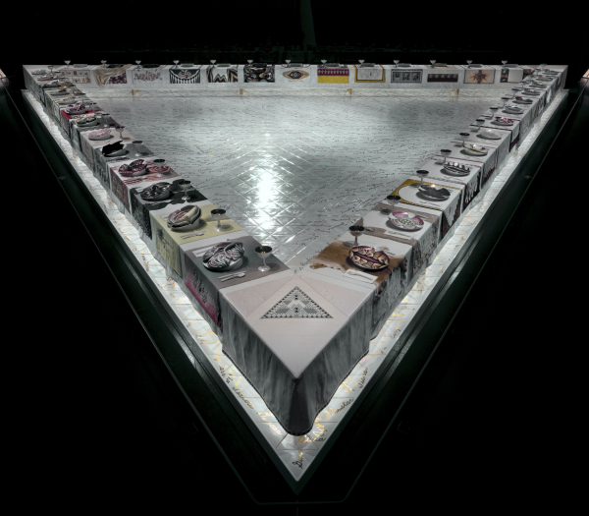
الائتلافات
Notes:
أهلًا وسهلًا بكم! محاضرتنا اليوم تدور حول موضوع الائتلافات المثير للاهتمام.
مصدر الصورة (مصدر مفتوح، المشاع الإبداعي)
https://www.brooklynmuseum.org/exhibitions/dinner_party/
الروابط ذات الصلة
متحف بروكلين: حفل العشاء للفنانة جودي شيكاغو https://www.brooklynmuseum.org/exhibitions/dinner_party
جودي شيكاغو ترد على انتقادات فيلمها "حفل العشاء" https://www.frieze.com/article/judy-chicago-hits-back-dinner-party-criticism
ملاحظة: تمت تسمية نموذج أوغوستا على اسم الإمبراطورة البيزنطية الشهيرة، أوغوستا ثيودورا

Slide 3
تمارين أوغوستا
الكيفية
4 أدوار: المحافظ، الليبرالي، العمالي، الليبرتاري
قم بتشكيل مجموعات من 4 أشخاص، وقرر من يحصل على أي دور، واقرأ فقط الدور الخاص بك!
يجب على المجموعات المكونة من 5 أفراد أن تضاعف عدد من يلعب الدور الليبرتاري
يجب على المجموعات المكونة من 6 أعضاء أن تضاعف عدد من يلعب أدوار الحزب الليبرالي والليبرتاري
قاعدة القناة الجانبية : يحق لكل حزب عقد مناقشة جانبية واحدة لمدة 5 دقائق مع كل من الأحزاب الأخرى. ويمكن إطالة المدة إذا أبدى كلا الطرفين اهتمامًا.
الجدول الزمني ( 1 ساعة و45 دقيقة في المجمل):
اقرأ دورك وخطط لإستراتيجية ( بحد أقصى 15 دقيقة )
التفاوض في مجموعتك (بحد أقصى ساعة و15 دقيقة )
يجب أن تكون جميع الأحزاب السياسية الأربعة حاضرة عند الانتهاء من الصفقة، حتى تتمكن الأحزاب المعرضة لخطر الاستبعاد من تقديم عروض مضادة في اللحظة الأخيرة
يقوم الليبرتاري بإكمال نموذج النتيجة وتقديمه للمُحاضر
خذ استراحة لمدة 15 دقيقة
يُسمح لك بالكذب، على سبيل المثال، الوعد بالانضمام إلى ائتلاف ثم التراجع عنه
Notes:
نسلط الضوء على هذا الموضوع من خلال طرح تحدٍ لتشكيل اتئلاف. ستلعب دور أربعة أحزاب سياسية في دولة أوغوستا الخيالية. يجب أن تحاول بناء حكومة ائتلافية.
لديك 15 دقيقة لقراءة مواد دورك والتخطيط لإستراتيجيتك، ثم ساعة ونصف للتفاوض مع شركائك الثلاثة. في هذه المرحلة، يرجى إعطائي نموذج نتيجة واحدًا لكل مجموعة تفاوض .يملأ الحزب الليبرتاري نموذج النتيجة نيابةً عن المجموعة بأكملها. يرجى محاولة العثور على شركاء تعرفهم بشكل أقل من الآخرين، وبقدر ما تستطيع، أشخاص مختلفين عن الأشخاص الذين قابلتهم في مفاوضاتك السابقة.
بعض قواعد التواصل.
لديك حرية مقابلة أي شخص يرغب في مقابلتك. يمكن أن يكون ذلك في مجموعات مكونة من 4 أو 3 أو 2.
لدينا أيضًا قاعدة القناة الجانبية. يحق لكل حزب أن يفرض على كل حزب آخر مناقشة جانبية لمدة خمس دقائق، حتى لو لم يرغب الحزب الآخر في ذلك. بعبارة أخرى، خلال المفاوضات، يمكن لليبراليين إجبار المحافظين والليبرتاريين وحزب العمال على التحدث إليهم جانبًا. وتتمثل الفكرة هنا في قطع التواصل المفتوح عند تشكيل ائتلافات قوية في وقت مبكر.
فضلًا عن ذلك، لا بد أن تكون الأحزاب السياسية الأربعة حاضرة عند الانتهاء من الصفقة، حتى يتسنى للأحزاب المهددة بالاستبعاد أن تقدم عروضًا مضادة في اللحظة الأخيرة. ولا يصبح أي اتفاق نهائيًا إلا بعد أن يتمكن الجميع من تقديم عرض مضاد في اللحظة الأخيرة.
وأخيرًا وليس آخرًا، في هذه المفاوضات، يُسمح لك بالكذب. وعلى وجه الخصوص، يمكنك أن تَعد بالانضمام إلى ائتلاف ثم تتراجع عنه. ولا تُعد العقود الشفوية أو الكتابية أو القائمة على المصافحة ملزمة. بل كل ما يهم هو الأمور المذكورة في نموذج النتيجة الذي يتم تسليمه لي في نهاية التمرين.
ملاحظة: هناك نهج البديل لإنشاء المجموعات الثنائية، وهو أن تقوم المُحاضرة بنفسها بتقسيم الطلاب إلى مجموعات، إما عن طريق إنشاء مجموعات قبل بدء الفصل وإما بشكل مؤقت حاليًا أثناء المحاضرة.
ملاحظة هامة : يجب أن يكون هناك طالب واحد على الأقل في كل دور لهذه المفاوضات. لن تنجح عملية التفاوض بشكل صحيح إذا لم يكن لدى أي شخص في مجموعة التفاوض دور واحد أو أكثر. إذا تعذر تقسيم الطلاب إلى مجموعات مكونة من 4 طلاب، فيمكن أن يشترك أكثر من طالب واحد في أداء دور واحد أو أكثر. المجموعات المكونة من طالب أو اثنين أو ثلاثة ليست مناسبة لنموذج أوغوستا، بل يجب أن تتكون من أربعة طلاب بحد أدنى وحتى سبعة طلاب.

Slide 4
تمرين الائتلاف المكون من أربعة أحزاب: أوغوستا
عقدت دولة أوغوستا مؤخرًا انتخابات وطنية بين أربعة أحزاب سياسية
يتألف البرلمان في أوغوستا من 120 مقعدًا
لتشكيل حكومة ائتلافية، يلزم الحصول على أغلبية 61 صوتًا
وتتكون الحكومة من الأحزاب المشاركة في الائتلاف وتتكون من 6 وزراء
يتم تقاسم الوزراء الستة بين أحزاب الائتلاف كجزء من اتفاقهم على تشكيل حكومة معًا.
حزب العمال
40 مقعدًا
الحزب الليبرالي
15 مقعدًا
الحزب المحافظ
51 مقعدًا
الحزب الليبرتاري
14 مقعدًا
Notes:
هناك الكثير من التفاصيل حول أدوار حالتك، ولكن سأقدم لك نظرة عامة على الوضع.
لقد عقدت دولة أوغوستا للتو انتخابات وطنية بين أربعة أحزاب سياسية تنافست على مقاعد البرلمان. يتألف البرلمان في أوغوستا من 120 مقعدًا. لتشكيل حكومة ائتلافية، يلزم الحصول على أغلبية 61 صوتًا وتتقاسم الأحزاب المشاركة في الائتلاف الحاكم 6 وزراء فيما بينها كجزء من اتفاقها على تشكيل حكومة مشتركة.
وبالتالي، يتعين عليك أن تقرر من سيشارك في الائتلاف الحاكم. ولا يتعين على كل الأحزاب أن تكون في الائتلاف الحاكم ـ فقد تضم الحكومة أربعة أحزاب، أو ثلاثة أحزاب، أو حتى حزبين، طالما أنك تسيطر على 61 صوتًا على الأقل. وفي الوقت نفسه، يتعين عليك أيضًا أن تقرر عدد الوزراء الذين سيحصل عليهم كل حزب في الائتلاف الحاكم.
إنكم تنطلقون من مواقف تفاوضية مختلفة. فوفقًا للانتخابات الأخيرة، حصل المحافظون على 51 مقعدًا، وحصل الليبراليون على 14 مقعدًا، وحصل الحزب الليبرالي على 15 مقعدًا، وحصل حزب العمال على 40 مقعدًا. ومرة أخرى، يتعين على أي ائتلاف يشكل حكومة أن يسيطر على 61 مقعدًا على الأقل وأن يتفق على كيفية توزيع الوزراء فيما بينهم.
إذا لم يتم التوصل إلى ائتلاف حاكم يحصل على 61 صوتًا على الأقل، فسيتم إجراء انتخابات جديدة. حظًا سعيدًا!
[يتشارك الطلاب في مجموعات، ويوزع المُحاضر بتوزيع المواد الخاصة بالأدوار ونماذج النتائج، ويقوم الطلاب بالتفاوض.]

Slide 5
المجموعة | العمال | الليبرالي | المحافظ | الليبرتاري | غرفة جانبية #1 | غرفة جانبية #2
1
2
3
4
5
6
7
8
9
10
11
Notes:
إليكم شرائح غرف النقاش الجانبية لإجراء هذا التمرين. هناك أربعة أحزاب سياسية في كل مجموعة تفاوضية. تحصل كل مجموعة على غرفتين جانبيتين حتى تتمكن من التنقل ذهابًا وإيابًا بين الاجتماعات.
يُرجى إحضار المواد الخاصة بدورك - فهي مطبوعة باللون الذي يطابق لون العمود الذي تم إدراج اسمك فيه على الشريحة. ثم قم بتشكيل ثنائي مع زملائك الثلاثة واستمتع بالتمرين! [يحصل الطلاب على المواد الخاصة بدورهم ويذهبون للتفاوض].
ملاحظة: يستخدم هذا القالب الخاص بشريحة تقسيم الطلاب إلى مجموعات ثنائية إذا وضع المُحاضر الطلاب في مجموعات تفاوض مسبقًا. تتم إضافة أسماء الطلاب الفردية في الأعمدة ذات الصلة . إذا تم استخدام هذه الشريحة، فيجب أن يتطابق لون الخلفية الخاصة بكل دور في الشريحة أعلاه مع لون المواد الخاصة بهذا الدور التي تم توزيعها على الطلاب، لتجنب الارتباك . يشير العمود "الغرفة الجانبية" إلى "غرفة النقاش الجانبية" ولا ينطبق إلا إذا كان لدى المُحاضر غرف خاصة للطلاب للتفاوض فيها. يشير العمود "المجموعة" إلى رقم مجموعة التفاوض، بمعنى آخر: كل مجموعة من الطلاب الذين يتفاوضون معًا.
ملاحظة: لكل مجموعة تفاوض، يجب أن يكون هناك طالب واحد على الأقل في كل دور لهذه المفاوضات. لن تنجح عملية التفاوض بشكل صحيح إذا لم يكن لدى أي شخص دور واحد أو أكثر. إذا تعذر تقسيم الطلاب إلى مجموعات مكونة من 4 طلاب، فيمكن أن يشترك أكثر من طالب واحد في أداء دور واحد أو أكثر.
ملاحظة: من الناحية المثالية، يجب على المُحاضر تخصيص غرفتين منفصلتين لكل مجموعة تفاوض للسماح للطلاب بإجراء بمناقشات جانبية بين طرفين بدلًا من الأربعة. إذا أمكن، يجب أن تكون غرفتا النقاش الجانبيتان لكل مجموعة تفاوض متجاورتين، لتسهيل الانتقال بين الاجتماعات. يمكن أيضًا أن يُطلب من الطلاب ارتجال مساحات في الحرم الجامعي.

Slide 6
Notes:
ملاحظة: شريحة مؤقتة لتجنب عناصر الإتلاف

Slide 7
ملخص لمسرحية تقمص الأدوار أوغوستا
خذ ثلاث دقائق وشارك مع الشخص الذي بجانبك:
هناك شيء واحد نجح فيه المفاوضون الآخرون في تشكيل الائتلافات
شيء واحد كان من الممكن أن تفعله بطريقة مختلفة
Notes:
[ لقد عاد الطلاب من مفاوضاتهم ]. أهلًا بكم من جديد! أتمنى أن تكونوا قد استمتعتم بالأمر. سوف نستعرض الآن تفاصيل مسرحية أوغوستا.
يرجى تخصيص ثلاث دقائق لمشاركة الشخص الجالس بجانبك، الذي ليس بالضرورة أن يكون أحد شركائك في المفاوضات. هناك شيء واحد قام به المفاوضون الآخرون بشكل جيد في أوغوستا، وشيء واحد كان بإمكانك القيام به بشكل أفضل. [يتناقش الطلاب ].
مصدر الصورة (مصدر مفتوح، المشاع الإبداعي)
https://www.brooklynmuseum.org/exhibitions/dinner_party/

Slide 8
الائتلافات
تتعاون أطراف متعددة لتحقيق أهداف مشتركة لا يمكنها تحقيقها بمفردها
تميل إلى أن تكون مرحلية وغير مستقرة
دوافع مختلطة: عناصر تعاونية (مصالح مشتركة) وتنافسية (تقسيم القيمة)
البديل الداخلي في المفاوضات للانضمام إلى ائتلاف مختلف يؤدي إلى الشك وعدم الثقة
البدائل تتسم بالديناميكية وتعتمد على الائتلافات الناشئة
Notes:
يتكون الائتلاف من أحزاب متعددة تتعاون لتحقيق أهداف مشتركة لا يمكنها تحقيقها بمفردها، أو على الأقل تكون احتمالية تحقيقها بمفردها أقل بكثير.
وتميل الائتلافات إلى أن تكون مرحلية وغير مستقرة.
ويتمثل أحد الأسباب وراء ذلك في أن الائتلافات عادة ما تكون معضلة ذات دوافع مختلطة. فهي معضلة التعاون من أجل تحقيق مصالح مشتركة، وعنصر المنافسة، حيث يحتاج أعضاء الائتلاف أيضًا إلى تقسيم القيم فيما بينهم. وفي حالة أوغوستا، تتعاون بعض الأحزاب السياسية أو كلها لتشكيل حكومة، ولكنها لا بد أن تقسم الوزراء فيما بينها أيضًا. ويهدد عنصر تقسيم القيمة التنافسية بتفتيت الائتلاف، وقد يغري الأحزاب بالسعي إلى تشكيل تحالفات أخرى.
إن جميع المفاوضات، بما في ذلك المفاوضات بين حزبين أو بين أحزاب متعددة، تتضمن بدائل. وأفضل بديل لاتفاقية تفاوضية لكل طرف هو البديل الأعلى قيمة الذي يمتلكه خارج المفاوضات. كما تتميز المواقف متعددة الأطراف بوجود بديل داخلي ضمن المفاوضات لتشكيل اتفاقية أو ائتلاف مع مجموعة فرعية من الأحزاب، مع استبعاد طرف أو أكثر. وقد يؤدي هذا الخوف من الاستبعاد من قِبل الآخرين والخيانة من قِبل أعضاء الائتلاف إلى نشوء بيئة من الشك وعدم الثقة في المفاوضات متعددة الأطراف، مما يضيف المزيد من عدم الاستقرار.
ويرجع ذلك إلى عنصر الائتلاف الذي يجعل المفاوضات متعددة الأحزاب مرتبطة بقدر أكبر من الإقصاء وبقدر أقل من خلق القيمة مقارنةً بالمفاوضات الثنائية أو التي تضم حزبين.
المراجع والقراءات الإضافية حول الائتلافات:
Brion, S., & Anderson, C. (2013). The loss of power: how illusions of alliance contribute to powerholders’ downfall. Organizational Behavior and Human Decision Processes, 121, 129–139.
Caplow, T. (1956). A theory of coalitions in the triad. American Sociological Review, 21(4), 489–493. https://doi.org/10.2307/ 2088718
Chertkoff, J. M. (1966). The effects of probability of future success on coalition formation. Journal of Experimental Social Psychology, 2(3), 265–277. https://doi.org/10.1016/0022- 1031(66)90083-7
Chertkoff, J. M., & Braden, J. L. (1974). Effects of experience and bargaining restrictions on coalition formation. Journal of Personality and Social Psychology, 30(1), 169–177. https:// doi.org/10.1037/h0036615
Diermeier, D., Swaab, R.I., Medvec, V., & Kern, M.C. (2008). The micro-dynamics of coalition formation. Political Research Quarterly, 61, 484-501.
Gamson, W. A. (1961). A theory of coalition formation. American Sociological Review, 26(3), 373–382. https://doi.org/10.1257/ aer.90.4.1072
Gamson, W. A. (1961). An experimental test of a theory of coalition formation. American Sociological Review, 26(4), 565– 573. https://doi.org/10.2307/2090255
Gamson, W. A. (1964). Experimental studies of coalition formation. Advances in Experimental Social Psychology, 1, 81–110. https://doi.org/10.1016/S0065-2601(08)60049-0
Kern, M. C., Brett, J. M., Weingart, L. R., & Eck, C. S. (2020). The “fixed” pie perception and strategy in dyadic versus multiparty negotiations. Organizational Behavior and Human Decision Processes, 157, 143-158. https://doi.org/10.1016/j.obhdp.2020.01.001
Komorita, S. S. (1984). Coalition bargaining. Advances in Experimental Social Psychology, 18(1), 183–245. https://doi.org/ 10.1016/S0065-2601(08)60145-8
Komorita, S. S., Aquino, K. F., & Ellis, A. L. (1989). Coalition bargaining: A comparison of theories based on allocation norms and theories based on bargaining strength. Social Psychology Quarterly, 52(3), 183–196. https://doi. org/10.2307/2786713
Komorita, S. S., & Chertkoff, J. M. (1973). A bargaining theory of coalition formation. Psychological Review, 80(3), 149–162. https://doi.org/10.1037/h0034341 K
Komorita, S. S., & Meek, D. D. (1978). Generality and validity of some theories of coalition formation. Journal of Personality and Social Psychology, 36(4), 392–404. https:// doi.org/10.1037//0022-3514.36.4.392
Komorita, S. S., & Parks, C. D. (1995). Interpersonal relations: Mixed-motive interaction. Annual Review of Psychology, 46, 183–20
Kravitz, D. A. (1981). Effects of resources and alternatives on coalition formation. Journal of Personality and Social Psychology, 41(1), 87–98.
Mannix, E.A. (1993). Organizations as resource dilemmas: the effects of power balance on coalition formation in small groups. Organizational Behavior and Human Decision Processes, 55, 1–22.
Miller, C. E., & Wong, J. (1986). Coalition behavior: Effects of earned versus unearned resources. Organizational Behavior and Human Decision Processes, 38(2), 257–277.
Murnighan, J. K. (1991). The game of 4-3-2. In J. K. Murnighan (Ed.) The dynamics of bargaining games (pp. 129–139). Prentice-Hall.
Polzer, J., Mannix, E., & Neale, M. (1998). Interest alignment and coalitions in multi-party negotiation. Academy of Management Journal, 41, 42-54.
Suesse, J.M., & Ibarra, H. (1997). Building Coalitions. Harvard Business School. 9-497-055.
Swaab, R.I., Kern, M.C., Medvec, V., & Diermeier, D. (2009). Who says what to whom? The impact of communication setting and channel on exclusion from multiparty negotiation agreements. Social Cognition, 27, 381-397.
Swaab, R.I., Postmes, T., & Spears, R. (2008). Identity formation in multiparty negotiations. British Journal of Social Psychology, 47, 167-187.
van Beest, I., Steinel, W., & Murnighan, J. K. (2011). Honesty pays: On the benefits of having and disclosing information in coalition bargaining. Journal of Experimental Social Psychology, 47(4), 738–747. https://doi.org/10.1016/j.jesp.2011.02.013
van Beest, I., van Dijk, E., & Wilke, H. (2004). Resources and alternatives in coalition formation: The effects on payoff, self-serving behaviour, and bargaining length. European Journal of Social Psychology, 34(6), 713–728. https://doi.org/10.1002/ejsp.226
van Beest, I., van Dijk, E., & Wilke, H. (2004). The interplay of self-interest and equity in coalition formation. European Journal of Social Psychology, 34(5), 547–565. https://doi. org/10.1002/ejsp.216
van Beest, I., Wilke, H., & van Dijk, E. (2003). The excluded player in coalition formation. Personality & Social Psychology Bulletin, 29(2), 237–247. https://doi.org/10.1177/0146167202239049
Van Beest, I., Van Kleef, G. A., & Van Dijk, E. (2008). Get angry, get out: The interpersonal effects of anger communication in multiparty negotiation. Journal of Experimental Social Psychology, 44, 993-1002.
Vinacke, W. E., & Arkoff, A. (1957). An experimental study of coalitions in the triad. American Sociological Review, 22(4), 406–414. https://doi.org/10.2307/2089158
Vinacke, W. E., Crowell, D. C., Dien, D., & Young, V. (1964). The effect of information about strategy on a three-person game. Behavioral Science, 11(3), 180–189. https://doi.org/https://doi. org/10.1002/bs.3830110305
Warwick, P. V. (1996). Coalition government membership in West European parliamentary democracies. British Journal of Political Science, 26(4), 471–499. https://doi.org/10.1017/ S0007123400007572
Wilke, H., & Mulder, M. (1971). Coalition formation on the gameboard. European Journal of Social Psychology, 1(3), 339–355. https://doi.org/10.1002/ejsp.2420010305
Wilke, H., & Mulder, M. (1974). A comparison of rotation versus non-rotation in coalition formation experiments. European Journal of Social Psychology, 4(1), 99–102. https://doi.org/ 10.1002/ejsp.2420040109

Slide 9
كيف سارت الأمور أثناء محاولتك تشكيل الائتلاف؟
Notes:
كيف سارت الأمور أثناء محاولتك تشكيل ائتلاف حاكم ؟ [ يشارك الطلاب تجاربهم، ويحاول المُحاضر دمج أكبر عدد ممكن من النقاط من الشريحة المخصصة ومذكرة التدريس في هذه المحادثة ].
مصدر الصورة (مصدر مفتوح، المشاع الإبداعي)
https://www.brooklynmuseum.org/exhibitions/dinner_party/
من مذكرة التدريس، فيما يتعلق بالنقاط التي يمكن أخذها من محاضرة أوغوستا:
محاضرة موجزة
إن المفاوضات متعددة الأطراف التي تضم أكثر من طرفين تؤدي إلى زيادة هندسية في التعقيد لا خطية.
يتضمن الائتلاف حزبين أو أكثر يتفقون على التعاون لتحقيق هدف مشترك. وتتشكل الائتلافات عندما يتم توزيع السلطة بالتساوي، ولا تستطيع الأحزاب تحقيق أهدافها أو الاحتفاظ بالسلطة بمفردها. وكثيرًا ما تكون الائتلافات عبارة عن مواقف مختلطة الدوافع حيث يحتاج المشاركون إلى التعاون مع بعضهم البعض، ولكن يجب عليهم أيضًا تقسيم القيمة فيما بينهم، وقد تغريهم ترتيبات بديلة مع أطراف أخرى.
في التفاعلات بين طرفين (ثنائية)، يجب على المفاوضين دائمًا مراعاة BATNA أو أفضل بديل لاتفاقية تفاوضية. هذا ما يحدث إذا فشل الطرفان في التوصل إلى اتفاق واضطرا إلى الخروج من المفاوضات للبحث عن وسائل بديلة لتحقيق أهدافهما. غالبًا ما يكون للمفاوضات متعددة الأطراف تعقيد إضافي يتمثل في BATNA الداخلي. أي أن الأطراف المتناظرة غالبًا ما يكون لديها خيار استبعاد طرف واحد أو أكثر من الاتفاقية والتوصل إلى اتفاق مع مجموعة بديلة من الشركاء خلال المفاوضات (أي ضمنها). يميل هذا إلى زيادة الشكوك وتقليل الثقة في المواقف متعددة الأطراف، حيث يخشى الجميع من الاستبعاد من الاتفاق.
من المرجح بشكل خاص أن تتشكل الائتلافات والاتفاقيات التي تشمل مجموعة فرعية فقط من الأطراف عندما يكون التواصل الخاص ممكنًا، كما في الجولات الأولى من أوغوستا وفي العديد من المواقف متعددة الأطراف في الحياة الواقعية. ولتجنب استبعاد الأطراف من الاتفاق، يجب عليك تشجيع التواصل العام قدر الإمكان (Swab et al 2008). يمكن أن تعزز إعدادات الاتصال الافتراضي تشكيل الائتلاف لأن القنوات المتعددة المتاحة (على سبيل المثال، اجتماعات الفيديو، ورسائل البريد الإلكتروني، والرسائل النصية، والمكالمات الصوتية) يمكن أن تسهل الاتصالات الخاصة بين مجموعات فرعية من الأطراف.
إن بناء الثقة في المواقف متعددة الأطراف التي تنطوي على غرباء نسبيين (أو منافسين معروفين) أمر صعب للغاية في كثير من الأحيان، أو على الأقل غير واقعي في إطار زمني قصير. تنطوي الثقة على استعداد لتعريض نفسك للأذى أو الخيانة من جانب شخص آخر، وهي بطيئة البناء ويمكن فقدها بسهولة. إن الأمر الأكثر جدوى هو تعزيز الاعتماد المتبادل ، والشعور بأننا أفضل حالًا معًا . بعبارة أخرى، يجب أن تحاول إقناع الطرف الآخر بأن أهدافه الفردية من المرجح أن تتحقق من خلال تشكيل ائتلاف أو اتفاق معك. قم ببناء ائتلافات حول المصالح المشتركة.
إن بناء سمعة إيجابية سابقة يساعد في بناء ائتلافك، كما أن إقناع الطرف الآخر بأنكما من المرجح أن تعقدا صفقات متكررة معًا وأن هذه قد تكون شراكة مثمرة طويلة الأجل أمر مفيد أيضًا. إن إظهار أن ائتلافك يتشكل بالفعل وأن الآخرين من الأفضل أن ينضموا الآن ويحصلوا على صفقة أفضل ("المزيد من الوزراء")، بدلًا من الانتظار حتى فوات الأوان والحصول على صفقة سيئة أو الاستبعاد تمامًا، يمكن أن يكون مقنعًا بشكل خاص.
قراءات ومشاهدات إضافية موجهة للممارسين
عندما تصل المفاوضات متعددة الأطراف إلى طريق مسدود
https://knowledge.insead.edu/leadership-management/when-multi-party-negotiations-hit-gridlock-3517
هل كيم جونج أون مجنون؟ وأسئلة أخرى حول كوريا الشمالية
https://knowledge.insead.edu/strategy/is-kim-jong-un-crazy-and-other-faqs-on-north-korea-8341
الدوحة تولد من جديد، ولكن لا تزال تتخذ خطوات صغيرة
https://knowledge.insead.edu/blog/insead-blog/doha-reborn-but-keep-making-baby-steps-3087
إعادة التفاوض على السلام في كولومبيا
https://knowledge.insead.edu/blog/insead-blog/renegotiating-peace-in-colombia-5002
الهيمنة هي إستراتيجية تفاوضية محفوفة بالمخاطر https://knowledge.insead.edu/blog/insead-blog/domination-is-a-very-risky-negotiation-strategy-4450#MCwP2Zb1Rmux1xbZ.99
الأهداف المشتركة ليست ضرورية للمفاوضات المربحة للطرفين
https://knowledge.insead.edu/blog/insead-blog/common-goals-not-necessary-for-win-win-negotiations-4542#KUGVc8pTkxtcX8gH.99

Slide 10
مقاعد البرلمان في دولة أوغوستا
حزب العمال
40 مقعدًا
الحزب الليبرالي
15 مقعدًا
الحزب المحافظ
51 مقعدًا
الحزب الليبرتاري
14 مقعدًا
التفاوت في البدائل والمصالح
Notes:
وهنا مرة أخرى المقاعد التي فاز بها كل حزب سياسي في الانتخابات الأخيرة في أوغسطس. ونرى تفاوتات هائلة في المقاعد التي احتلها كل حزب، ولكن لا يستطيع أي حزب أن يشكل حكومة بمفرده، بل إن الأمر يتطلب ائتلافًا يضم 61 مقعدًا على الأقل. وهناك أيضًا تفاوتات مهمة في البدائل والمصالح.

Slide 11
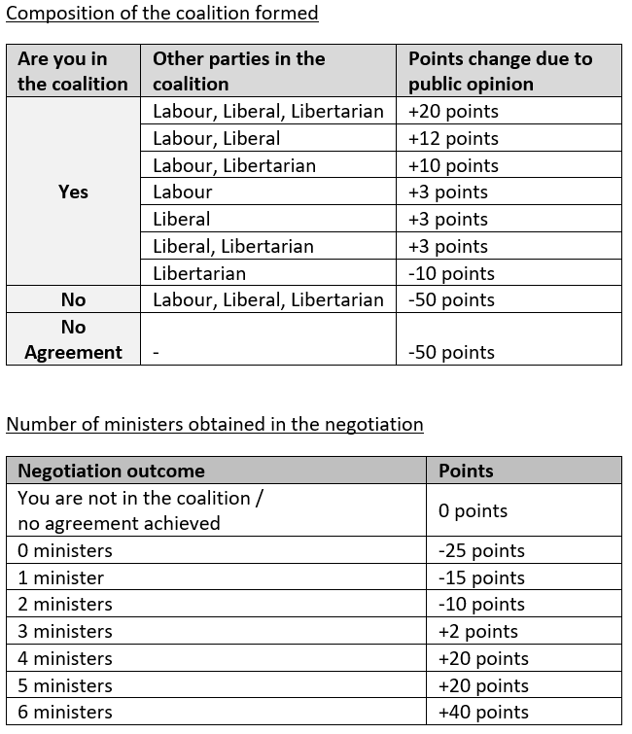
مكاسب الحزب المحافظ
يريد المؤيدون تشكيل ائتلاف واسع يضم العديد من الأحزاب
يرغبون في 4 وزراء أو أكثر في حال فوزه بالانتخابات
يُعد الفشل في تشكيل الحكومة أو عدم المشاركة في الائتلاف الحاكم كارثة
لا يُفضل الائتلاف الحاكم الذي يضم الحزب الليبرتاري فقط؛ وذلك بسبب سوء العلاقة بين القادة
Notes:
أولًا، الحزب الأكبر ـ حزب المحافظين، الذي حصل على 51 مقعدًا في برلمان أوغوستا. ويريد ناخبوه تشكيل ائتلاف واسع يضم العديد من الأحزاب من أجل الاحتفاظ بالسلطة على المدى الطويل. ونظرًا لحصوله على 51 مقعدًا في البرلمان في الانتخابات الأخيرة، فإن أنصار حزب المحافظين يتوقعون 4 وزراء أو أكثر. والفشل في تشكيل حكومة أو عدم المشاركة في الائتلاف الحاكم سيكون بمثابة كارثة بالنسبة للمحافظين. ونظرًا للعداء بين زعماء الحزبين، فإن ناخبي الحزب لا يريدون حكومة تضم المحافظين والليبرتاريين فقط، معتقدين أن هذا من شأنه أن يؤدي إلى ائتلاف غير قادر على الحكم بفعالية.
اقتباس من دور الحزب المحافظ:
وكما جرت العادة في الانتخابات الأخيرة، فقد حصل حزبك على أكبر عدد من المقاعد في برلمان أوغوستا ـ 51 مقعدًا. ولكنك ما زلت لا تتمتع بأغلبية مطلقة في البرلمان، ولا بد أن تشكل ائتلافًا مع حزب إضافي واحد على الأقل حتى تتمكن من الحكم. ولقد نجح نائبك السياسي السابق وحليفك، الذي أصبح الآن رئيسًا للحزب الليبرالي الجديد، بطريقة أو بأخرى، في الحصول على 14 مقعدًا في الانتخابات. وهذا عدد أكبر كثيرًا مما كنت تتوقعه، وهو نتيجة تحققت في الأساس من خلال مهاجمتك شخصيًا في الإعلانات التلفزيونية والخطابات العامة المليئة بالكراهية.
بعد الانتخابات، أجريت استطلاعًا بين الناخبين وحصلت على النتائج التالية:
بالنظر إلى تاريخكم الأخير باعتباركم الحزب الحاكم في أوغوستا خلال الانتخابات القليلة الماضية، فإن الناخبين لديكم يتوقعون منكم أن تقودوا المناقشات وتشكلوا حكومة توافقية واسعة النطاق مع ائتلاف مستقر وفعال.
ويعتقد ناخبو حزب المحافظين أن مفتاح البقاء في السلطة لفترة طويلة يكمن في تشكيل ائتلافات واسعة قدر الإمكان (أي تضم العديد من الأحزاب السياسية)، مما يسمح لحزب المحافظين بالعمل كعامل توازن داخل الحكومة.
بالنظر إلى عدد المقاعد التي حصلت عليها، فإن الناخبين يريدون أن يروا أنك تتمتع بالسيطرة على تصرفات الحكومة، التي تتجلى من خلال عدد الوزراء الذي ستحصل عليه. ولن يرتضوا بأقل من أربعة وزراء.
بعد سنوات عديدة في السلطة، لن يتسامح ناخبوك مع حكومة يتم تشكيلها بدونك، أو مع حالة عدم التوصل إلى اتفاق.
يعتري الناخبين القلق بشأن إمكانية تشكيل ائتلاف حاكم يضم الحزب الليبرتاري فقط. وهم يعتقدون أن هذا الائتلاف المحدود لن يتمكن من الحكم بنجاح، مما قد يؤدي إلى خسارتك للسلطة في الانتخابات المقبلة.
ورغم أنك تدخل المفاوضات وأنت في موقف قوي، فإنك تظل قلقًا إزاء احتمال تشكيل الأحزاب السياسية الثلاثة الأخرى لحكومة بدونك. ورغم أن هذا الاحتمال مستبعد، فإن هناك فرصة ما زالت قائمة، ويحثك مستشاروك على أن تكون نشطًا في الجولة الأولى من المفاوضات وأن تشكل تحالفات قوية.

Slide 12
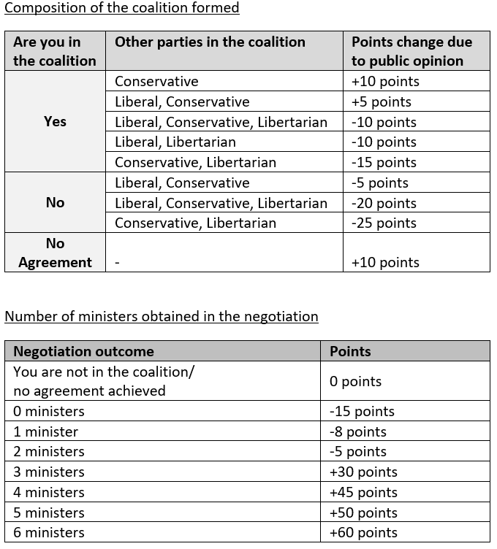
مكاسب حزب العمال
في حالة الشراكة مع حزب المحافظين، فإنه يفضل استبعاد الليبراليين حتى يحتفظ حزب العمال بالسلطة
لن ترغب في أن يشكل حزب المحافظين والحزب الليبرالي ائتلافًا معًا
لا يُفضل العمل مع الحزب الليبرتاري على الإطلاق
يتمثل الهدف في الحصول على 3 وزراء على الأقل
Notes:
الحزب الثاني الأكبر هو حزب العمال. في حالة الدخول في شراكة مع حزب المحافظين، فإنهم يفضلون استبعاد الحزب الليبرالي حتى يحتفظ حزب العمال بسلطته وصوته في الحكومة. يخشى حزب العمال من أن يشكل حزب المحافظين والحزب الليبرالي ائتلافًا يمينيًا معًا. علاوة على ذلك، فإنهم لا يريدون الحكم مع الليبرتاريين أنفسهم. ويسعى حزب العمال، الذي يمتلك 40 مقعدًا في البرلمان، إلى الحصول على ثلاثة وزراء على الأقل.
اقتباس من دور الحزب الليبرالي:
لقد أسفرت الانتخابات الأخيرة عن نتائج عظيمة لحزب العمال. فقد حظي حزبكم بدفعة معنوية من الأداء الضعيف لحزب الليبراليين في الائتلاف الحاكم الأخير، مما ساعدكم على تحقيق 40 مقعدًا في البرلمان حيث تحول بعض الناخبين الليبراليين سابقًا إلى دعم حزب العمال.
بعد الانتخابات، أجريت استطلاعًا بين الناخبين وحصلت على النتائج التالية:
• إنك مقيد بما يفضله ناخبوك قبل بدء المفاوضات. ومن الناحية المثالية، يفضل ناخبوك أن تشكل أنت والحزب الليبرالي ائتلافًا معًا. وبما أن هذه الحكومة المكونة من حزبين غير قابلة للاستمرار (نظرًا لعدم حصولك على عدد كافٍ من المقاعد المجمعة في البرلمان)، فإن رغبات ناخبيك تترك لك مجالًا ضيقًا للغاية للتنقل فيه. وإذا شكلت في النهاية حكومة مع حزب المحافظين، فإن ناخبيك يفضلون استبعاد الحزب الليبرالي حتى يحتفظ حزب العمال بقوته وصوته المستقل.
إن الناخبين لديك سوف يكرهون بشدة أن يقوم حزب المحافظين والحزب الليبرتاري بتشكيل ائتلاف معًا دون وجود الحزب الليبرالي أو حزب العمال لتشكيل حكومة أكثر وسطية.
لن يعجب ناخبوك إذا قمت بتشكيل حكومة مع الحزب الليبرتاري ما لم يكن لديك تأثير جدي على القرارات التي تتخذها تلك الحكومة (على سبيل المثال، حزب العمال يستقبل العديد من الوزراء).
بعد سنوات من عدم توليك السلطة، سوف يقدر ناخبوك كثيرًا التأثير الذي قد يحدثه مرشحك على الأمور السياسية. وسوف يعاقبونك بشدة إذا فشلت في ترجمة إنجازك الانتخابي إلى وزراء في الحكومة، أو بعبارة أخرى، الحصول على ثلاثة وزراء على الأقل في الحكومة المقبلة.
في ضوء كل هذا وغيابك عن الحكومة السابقة، فأنت تعلم أنك بحاجة إلى إيجاد طريقة لتكون جزءًا من هذا الائتلاف والسيطرة على عدد كافٍ من الوزراء لمنحك السلطة الحقيقية. أنت مستعد لاتخاذ إجراءات جريئة لمحاولة تشكيل ائتلاف يناسبك. عند الدخول في المفاوضات، حثك مستشاروك على أن تكون نشطًا وتحاول اتخاذ المبادرة، بدلًا من انتظار العروض والتحالفات التي تأتي إليك.

Slide 13
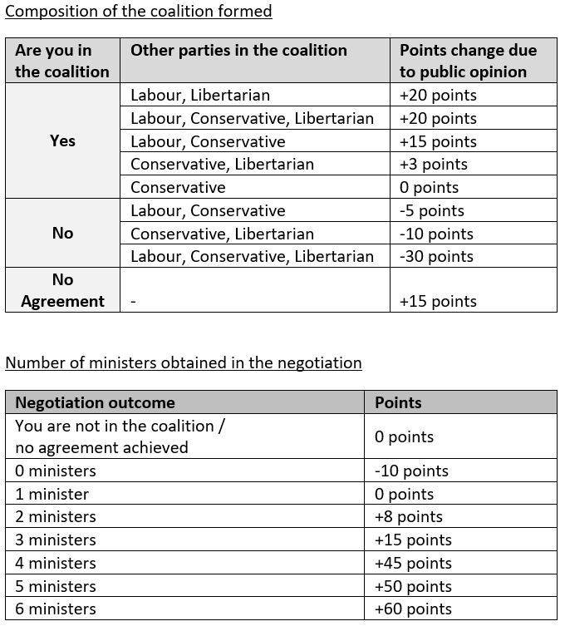
مكاسب الحزب الليبرالي
يفضل تشكيل ائتلاف واسع مع العديد من الأحزاب، وخاصة حزب العمال.
لا يريد البقاء خارج الائتلاف الحاكم
يريد وزيرين أو أكثر
ينتفع من «عدم التوصل إلى اتفاق» وإجراء انتخابات جديدة
Notes:
إن الحزب الليبرالي، الذي لا يتجاوز عدد مقاعده 15 مقعدًا، يرغب في أن يكون جزءًا من ائتلاف واسع يضم العديد من الأحزاب. وسوف يكون من دواعي سروره بشكل خاص أن يعمل مع حزب العمال اليساري أيضًا. فهو لا يريد أن يُستبعد من الائتلاف الحاكم، ولكنه قد يستفيد في واقع الأمر من عدم تشكيل حكومة وإجراء انتخابات جديدة. ويهدف حزب العمال إلى الحصول على وزيرين أو أكثر إذا كان جزءًا من الائتلاف الحاكم.
اقتباس من دور الحزب الليبرالي:
كانت نتائج الانتخابات الأخيرة سيئة بالنسبة لحزبك الليبرالي، الذي عانى من انخفاض كبير في الدعم الشعبي مما أدى إلى أدنى مستوى على الإطلاق وهو 15 مقعدًا فقط في البرلمان. وبالنظر إلى استطلاعات الرأي المكثفة التي أجريتها، فإنك تربط استياء الناخبين من الحزب الليبرالي بحقيقة أنك كنت في الحكومة السابقة مع حزب المحافظين، ومع ذلك فقد سيطروا على 5 من 6 وزراء، مما سمح لهم بقيادة عملية صنع القرار وتنفيذ سياسة محافظة واضحة. ومع ذلك، تظل محترمًا شخصيًا بين جميع اللاعبين في النظام السياسي، ويُنظر إليك باعتبارك رجل دولة مخضرمًا في أوغوستا.
بعد الانتخابات، أجريت استطلاعًا بين الناخبين وحصلت على النتائج التالية:
بسبب آرائك السياسية المعتدلة وشخصيتك السياسية الموحدة، فإن ناخبيك سيفضلون بشدة أن تكون جزءًا من ائتلاف واسع يضم العديد من الأحزاب.
وقد تستفيد من سيناريو "عدم التوصل إلى اتفاق" حيث لا يتم تشكيل حكومة (أي ائتلاف من الأحزاب التي تمتلك 61 مقعدًا على الأقل). ويشير أحدث استطلاعات الرأي إلى أنك ستحصل على نتيجة أفضل بكثير إذا أجريت انتخابات جديدة، حيث يُنظر إلى حزبي العمال والمحافظين من قِبل العديد من الناس على أنهما متطرفان للغاية بحيث لا يمكنهما حكم دولة أوغوستا العظيمة.
ونظرًا لخسارة المقاعد التي عانيت منها بسبب الحكومة الائتلافية السابقة التي يهيمن عليها حزب المحافظين، فإن ناخبيك يفضلون سيناريو وجودك في الحكومة مع حزب العمال. وهذا لتجنب التعرض للتنمر طوال فترة الائتلاف المقبل.
من المهم أن نأخذ في الاعتبار أنه إذا تم تشكيل حكومة ائتلافية مع جميع الأحزاب الأخرى وبقيت أنت خارجها، فإن ناخبيك سوف يشعرون بغضب شديد.
إذا تم تشكيل حكومة ائتلافية بدون حزب المحافظين، فإن ناخبيك يعتقدون أنك ستحظى باليد العليا؛ بسبب خبرتك الأكبر من زعماء حزب العمال والحزب الليبرتاري.
عند مناقشة مستشاريك الموثوق بهم، أدركت أنه على الرغم من حصولك على 15 مقعدًا فقط في الانتخابات، فإنك في وضع فريد من نوعه عند الدخول في هذه المفاوضات. فالعداء المعروف بين زعماء حزبي المحافظين والليبرتاريين، ورغبة حزب العمال في أن يكون جزءًا من الحكومة، وموقعك المركزي في المجلس السياسي، يجعل من مقاعدك الخمسة عشر أصلًا مرغوبًا به لأي حكومة. وعلى الرغم من أنك حزب صغير قد لا يكون قادرًا على إملاء الشروط علنًا، إلا أنك قد تكون صانع الملك أو الملكة، إذ تتمتع بنقاط اتصال مع كل حزب في المفاوضات.
كما يذكرك مستشاروك بأن لا تنسى أن "عدم التوصل إلى اتفاق" هو نتيجة مرغوب بها أيضًا. ومن المرجح أن تؤدي الانتخابات الجديدة إلى مكاسب لحزبك، وتحسين موقفك السياسي والتفاوضي.
يحثك مستشاروك على الاستفادة من موقفك، وفهم احتياجات الأطراف الأخرى المشاركة في المفاوضات، وتشكيل تحالفات بدءًا من الجولة الأولى من المفاوضات. "لا تخف من اللعب بخيارات مختلفة للوصول إلى الحل الأمثل" هكذا قال لك مستشارك الأكثر ثقة قبل أن تغادر الغرفة، "كن صانع الملكة أو الملك".

Slide 14

مكاسب الحزب الليبرتاري
يرغب في تشكيل حكومة يمينية مع زعيم حزب المحافظين، على الرغم من الصراعات الشخصية السابقة
لا يفضل العمل مع حزب العمال اليساري
يهدف إلى الحصول على وزير واحد على الأقل
ينتفع من "عدم التوصل إلى اتفاق" وإجراء انتخابات جديدة
Notes:
مع 14 مقعدًا فقط في البرلمان، يعد الليبراليون أحدث حزب وانفصلوا مؤخرًا عن حزب المحافظين بسبب صراع شخصي بين قادتهم. ومع ذلك، فإن زعيم الليبراليين على استعداد لوضع الخلافات الشخصية جانبًا وتشكيل حكومة يمينية مع المحافظين. ومع ذلك، لا يريد الليبراليون تشكيل ائتلاف مع حزب العمال، الذي يقع في الطرف الآخر من الطيف السياسي. يهدف الليبراليون إلى وزير واحد على الأقل إذا كانوا في الحكومة. حتى في حالة عدم تشكيل أي حكومة، يمكن أن يستفيد الليبراليون بالفعل من الانتخابات الجديدة، ويؤطرون ذلك على أنه القيادة المعيبة للأحزاب القائمة.
اقتباس من دور الحزب الليبرالي
كانت هذه الانتخابات هي الأولى التي تخوضها بعد أن تركت حزب المحافظين بسبب صراع شخصي مع زعيمه وشكلت حزبك الليبرتاري الجديد. وبعد أن تساءل جميع المحللين عما إذا كان بوسعك الحصول على ما يكفي من الأصوات لدخول البرلمان، أنهيت ليلة الانتخابات بنتيجة رائعة بلغت 14 مقعدًا! ومن الواضح أن إعلاناتك وخطاباتك السياسية التي تشكك بشكل مشروع في مصداقية رئيس حزب المحافظين لاقت صدى لدى الجمهور.
بعد الانتخابات، أجريت استطلاعًا بين الناخبين وحصلت على النتائج التالية:
إن الحكومة المثالية في نظر ناخبيك هي حكومة تتألف منك ومن حزب المحافظين فقط. ومن خلال هذه الحكومة فقط، يشعر ناخبوك بأنك قادر على تحقيق أجندة محافظة حقيقية، كما وعدت في حملتك الانتخابية.
إن الناخبين في حزب العمال يكرهون حزب العمال بشدة بسبب أجندته الاقتصادية اليسارية. وسوف يكون من الصعب إقناعهم بتشكيل حكومة ائتلافية تضم حزب العمال ما لم تحصل على نتيجة مواتية للغاية فيما يتصل بعدد الوزراء الذين تسيطر عليهم.
إذا لم يتم تشكيل حكومة خلال هذه المفاوضات (أي لم يتم التوصل إلى اتفاق)، فيمكنك تصوير هذا في وسائل الإعلام كمثال آخر على القيادة الخاطئة لحزب المحافظين، ومن المحتمل الحصول على المزيد من المقاعد في الانتخابات الجديدة التي سيتم إجراؤها.
لقد اجتمعت مع مستشاريك الأكثر ثقة لتحليل نتائج الاستطلاع والتخطيط للمفاوضات المقبلة. ونظرًا لتاريخك السابق مع رئيس حزب المحافظين، فأنت تعتقد أنهم يفضلون عدم وجودك في ائتلافهم الحاكم كشريك وحيد. لذلك، فأنت بحاجة إلى السعي وإنشاء تحالفات مع الأحزاب السياسية الأخرى أثناء المفاوضات. وباعتبارك حزبًا سياسيًا جديدًا، فإن هدفك النهائي هو أن تكون جزءًا ذا مغزى من الحكومة بصوت حقيقي وقوة اتخاذ القرار. أنت تعلم أنك لا تملك الكثير من الخيارات قبل الدخول في المفاوضات، وأنت على استعداد لمحاولة القيام بخطوات جريئة مع الحزب الليبرالي أو حتى مع حزب العمال لإنشاء تحالفات من شأنها تلبية احتياجات مؤيديك.
في الوقت نفسه، ذكّرك مستشاروك بألا تنسى أن "عدم التوصل إلى اتفاق" وعقد انتخابات جديدة يشكلان في الواقع نتيجة ممتازة لحزبك الليبرتاري. وبالتالي، فإنك تشعر بحافز قوي لمنع تشكيل ائتلاف لا يضمك، أو ائتلاف يضمك ولكنه في موقف ضعيف لا صوت له.
"كن جريئًا!"، هذا ما يخبرك به مستشارك المقرب. "أنت الآن جزء من طاولة الكبار، أظهر أنك تنتمي إلى هذه الطاولة."

Slide 15
بعض التحالفات والائتلافات المحتملة
Notes:
اسمحوا لي أن أشارككم بعضًا من الأمثلة العديدة للتحالفات والائتلافات التي قد تنشأ في مسرحية أوغوستا.

Slide 16
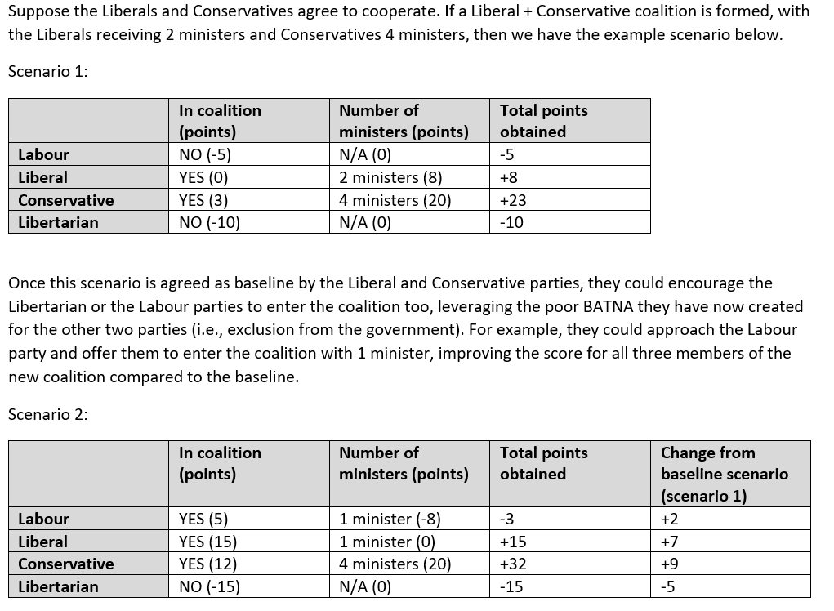
Notes:
لنفترض أن الليبراليين والمحافظين اتفقوا على التعاون. فإذا تشكل ائتلاف بين الليبراليين والمحافظين، مع حصول الليبراليين على وزيرين، والمحافظين على أربعة وزراء، فسنواجه هذا السيناريو، حيث يتم استبعاد حزب العمال والليبرتاريين من الاتفاق وحصولهما على نقاط سلبية.

Slide 17
Notes:
وبمجرد أن يتفق الحزبان الليبرالي والمحافظ على هذا السيناريو باعتباره خط الأساس، فإنهما قد يشجعان الحزب الليبرتاري أو حزب العمال على الانضمام إلى الائتلاف أيضًا، مستغلين بذلك البديل الأفضل (BATNA) الذي أنشآه الآن للحزبين الآخرين (أي الاستبعاد من الحكومة). على سبيل المثال، قد يتوجهان إلى حزب العمال ويعرضان عليه الانضمام إلى الائتلاف بوزير واحد، وهو ما من شأنه أن يحسن النتيجة التي حصل عليها كل من الأعضاء الثلاثة في الائتلاف الجديد مقارنة بخط الأساس. والآن أصبح حزب العمال يتمتع بنتائج إيجابية، كما أصبح لدى الحزبين الليبرالي والمحافظ نتائج إيجابية أكثر.

Slide 18
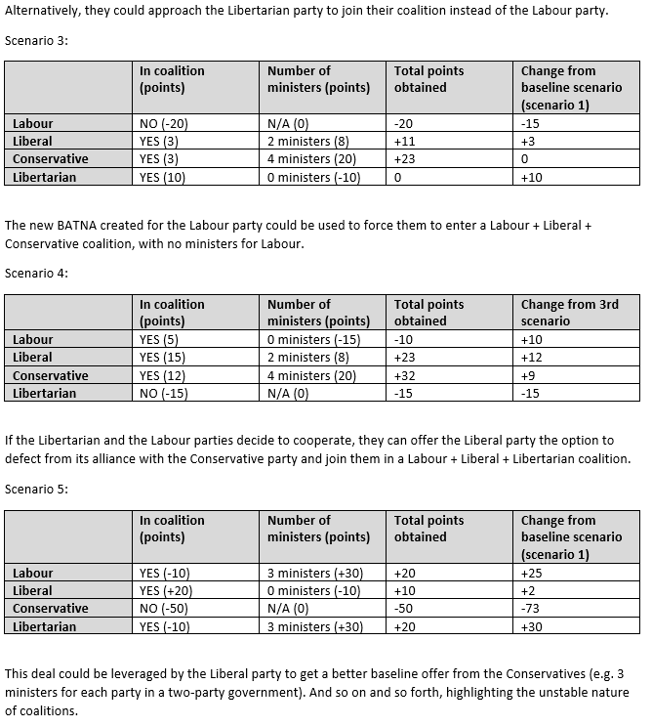
Notes:
وبدلًا من ذلك، يمكن للحزب الليبرالي والحزب المحافظ التوجه إلى الحزب الليبرتاري لدعوته إلى الانضمام إلى ائتلافهما بدلًا من حزب العمال، كما هو موضح هنا.

Slide 19
Notes:
إن البديل الجديد المتدهور لاتفاقية التفاوض (BATNA) الذي تم إنشاؤه لحزب العمال يمكن استخدامه لإجبارهم على الدخول في ائتلاف يضم حزب العمال + الليبراليين + المحافظين، مع عدم وجود وزراء لحزب العمال.
ويشكل مثل هذه البدائل البديلة الديناميكية -التي تتغير في ضوء التحالفات الناشئة- عنصرًا أساسيًا في العديد من المفاوضات المتعددة الأطراف المعقدة.
ويوضح هذا المثال أيضًا مبدأ تشكيل التحالفات المبكرة في حالات الائتلاف. فالتحالف المبكر قد يغير البدائل المتاحة للأطراف المقابلة ــ فقد يضطرون الآن إلى الانضمام إلى ائتلافك أو استبعادهم من الصفقة بالكامل. وإذا شكل المحافظون والليبراليون تحالفًا مبكرًا، فيمكنهم بسهولة انتزاع التنازلات من حزب العمال أو الليبرتاريين للانضمام إلى الحكومة في وقت متأخر من اللعبة.

Slide 20
Notes:
إذا قرر الحزب الليبرتاري وحزب العمال التعاون، فيمكنهما أن يعرضا على الحزب الليبرالي خيار الانشقاق عن تحالفه مع حزب المحافظين والانضمام إليهما في ائتلاف يضم حزب العمال + الليبرالي + الليبرتاري.
وقد يستغل الحزب الليبرالي هذه الصفقة للحصول على عرض أساسي أفضل من المحافظين (على سبيل المثال ثلاثة وزراء لكل حزب في حكومة من حزبين). وهكذا دواليك، مما يسلط الضوء على الطبيعة غير المستقرة والمرحلية للائتلافات.
عندما تكون البدائل ديناميكية، فلا بد أن تكون الطموحات ديناميكية أيضًا. فقد تدخل المفاوضات واثقًا من نفسك وتستهدف الحصول على عدد كبير من الوزراء. ثم عندما يتشكل ائتلاف ضدك ويستعد لاستبعادك، فقد تخفض تطلعاتك وتقترح على حزب أو أكثر من الأحزاب المعارضة أن يغيروا موقفهم ويشكلوا حكومة معك بدلًا من ذلك. وهذه استجابة عقلانية لتحوُّل البديل الذي أمامك، ولتحويله إلى شيء أكثر سلبية من ذي قبل.

Slide 21
جدول ملخص للسيناريوهات السابقة
 | العمال | الليبرالي | المحافظ | الليبرتاري
السيناريو 1 | -5 | +8 | +23 | -10
السيناريو 2 | -3 | +15 | +32 | -15
السيناريو 3 | -20 | +11 | +23 | 0
السيناريو 4 | -10 | +23 | +32 | -15
السيناريو 5 | +20 | +10 | -50 | +20
هناك العديد من النتائج المحتملة في نموذج أوغوستا،
بدون حل مثالي واضح
Notes:
يلخص هذا الجدول السيناريوهات الخمسة النموذجية التي قمت للتو بتلخيصها، والتي تمثل عددًا قليلًا من العديد من النتائج المحتملة فقط.
هناك العديد من النتائج المحتملة في نموذج أوغوستا، في ظل عدم وجود حل مثالي واضح يعمل على تعظيم القيمة للجميع دون الإضرار بأحد.

Slide 22
ما نوع الاتفاق الذي توصلت إليه؟كيف تم تقسيم الوزراء بينكم؟
لا توجد حكومة
جميع الأحزاب الأربعة
المحافظ - الليبرتاري
العمال - الليبرالي - المحافظ
العمال - المحافظ
الليبرالي - المحافظ
الليبرالي - المحافظ - الليبرتاري
العمال - الليبرالي - الليبرتاري
العمال - المحافظ - الليبرتاري
Notes:
حان الوقت لمشاركة نتائجك! [ يقدم المُحاضر النتائج للفصل باستخدام ورقة نتائج Excel، التي تحسب النقاط تلقائيًا بناءً على اتفاقيات الائتلاف وعدد الوزراء لكل حزب ]. يرجى رفع يدك إذا كنت ترغب في مشاركة ما حدث في مجموعتك، أو إذا كان لديك سؤال حول كيفية توصل مجموعة أخرى إلى نتائجها. [ يناقش الطلاب نتائج المفاوضات كفصل دراسي].

Slide 23
ما هي دولة أوغوستا؟
Notes:
تستند دولة أوغوستا إلى أحداث تاريخية. هل يستطيع أحد تخمين أي دولة هي دولة أوغوستا الحقيقية؟ [ يحاول الطلاب التخمين ].

Slide 24

ما هي دولة أوغوستا؟
Notes:
أوغوستا هي مزيج للعديد من الأماكن والأشخاص، وتصور ديناميكيات تشكيل الائتلافات التي شهدناها في جميع أنحاء العالم وعلى مر التاريخ.
مصدر الصورة (مصدر مفتوح، المشاع الإبداعي)
https://www.publicdomainpictures.net/en/view-image.php?image=86447&picture=planet-earth

Slide 25
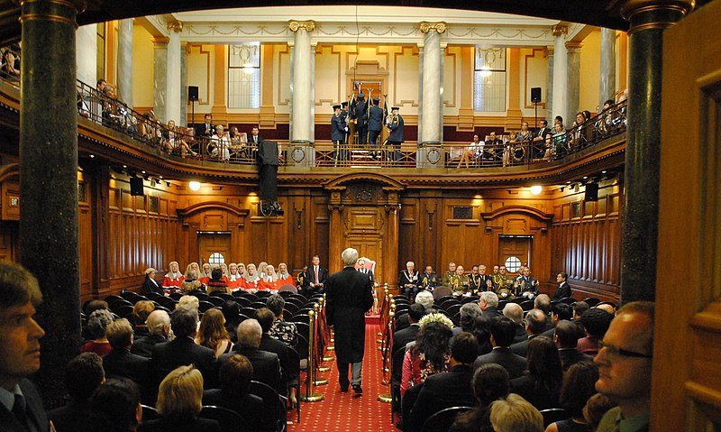
نيوزيلندا
Notes:
بإمكانك أن تجد ديناميكيات تشكيل الائتلافات في كل ركن من أركان العالم، على سبيل المثال في نيوزيلندا.
مصدر الصورة (مصدر مفتوح، المشاع الإبداعي)
https://commons.wikimedia.org/wiki/File:Gg-state-opening-parliament-2011-008.jpg

Slide 26
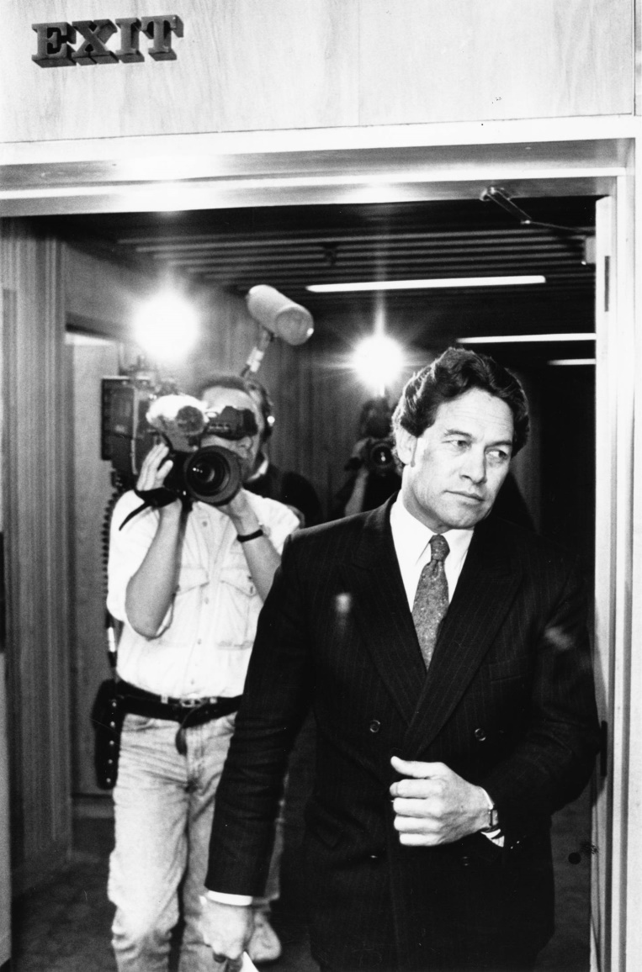
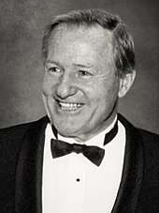
جيم بولجر، رئيس وزراء نيوزيلندا وزعيم الحزب الوطني المحافظ، يطرد حليفه السياسي السابق النائب، وينستون بيترز، من مجلس الوزراء
النائب المتمرد، وينستون بيترز، بعد طرده من الكتلة الوطنية (أكتوبر 1992)
Notes:
لنعد إلى عام 1992. جيم بولجر، رئيس وزراء نيوزيلندا وزعيم الحزب الوطني المحافظ، يطرد حليفه السياسي السابق وعضو البرلمان، وينستون بيترز. وهنا نرى وينستون بعد طرده من الحكومة.
*مصدر الصور:
https://en.wikipedia.org/wiki/Winston_Peters#/media/File:Bolger,_1992.jpg
https://www.nzherald.co.nz/nz/the-big-read-winston-peters-the-kingmaker/V67PNQ3AERRUJVPD5J6U66HRGY/
روابط داعمة
https://www.nzherald.co.nz/nz/new-zealand-first-party-leader-winston-peters-how-the-kingmaker-could-become-pm/I32KLXWNXTZZGNYKEFKRAY4OIY/
https://thespinoff.co.nz/politics/04-10-2020/the-boxer-and-the-towel-a-short-history-of-winston-peters-politician/
https://liberation.typepad.com/liberation/2008/11/nz-first-party-history-2-fourth-national-govt-exulsion.html
https://www.nzherald.co.nz/nz/winstons-first-fifteen/Q55GGPEQLAQA5UMXPVFZDGEOKY/
تشيرتكوف، جيه إم (1995). ونستون فيرست: الرواية غير المصرح بها لمسيرة ونستون بيترز المهنية . أوكلاند: دار راندوم هاوس بنيوزيلندا.
https://books.google.com.sg/books?id=5V9JAQAACAAJ&redir_esc=y
ويشارت، آي. (2014). ونستون: قصة ظاهرة سياسية (الطبعة الأولى). أوكلاند: دار نشر هولينج آت ذا مون.
https://books.google.com.sg/books?id=MMfUoQEACAAJ&redir_esc=y

Slide 27
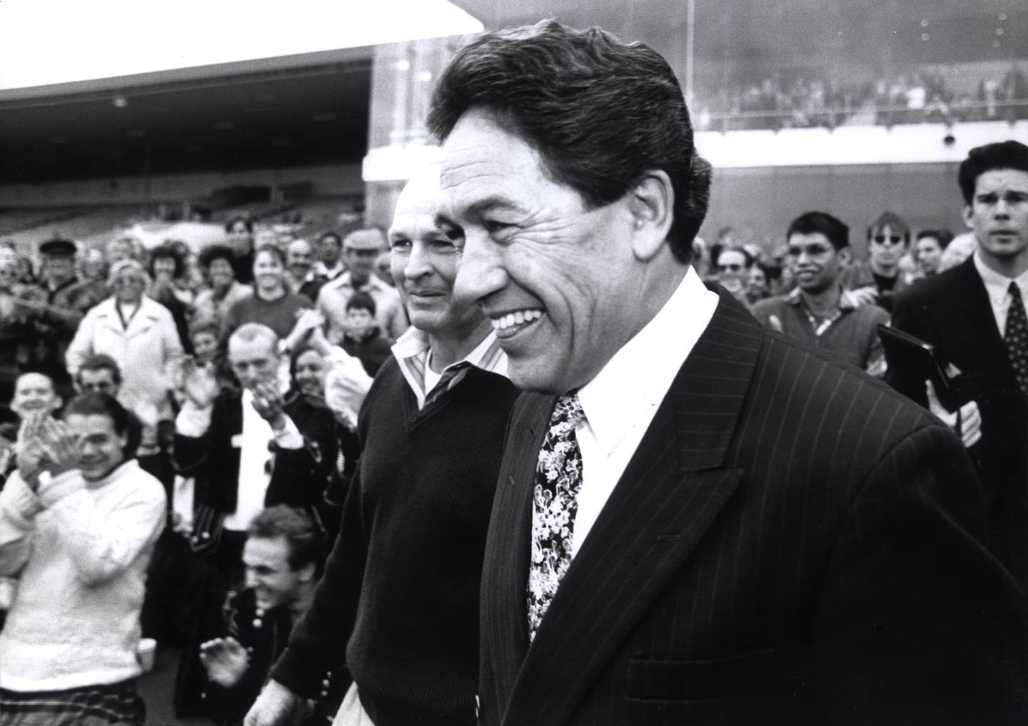
في عام 1993، أطلق ونستون حزبه الشعبوي "نيوزيلندا أولًا" في مضمار سباق الخيل
Notes:
وفي العام التالي، أطلق ونستون حزبه السياسي الجديد، نيوزيلندا أولًا، في مضمار سباق الخيل.
*مصدر الصورة
https://www.nzherald.co.nz/nz/the-big-read-winston-peters-the-kingmaker/V67PNQ3AERRUJVPD5J6U66HRGY/
مصدر الصورة البديلة
https://www.nzherald.co.nz/nz/winstons-first-fifteen/Q55GGPEQLAQA5UMXPVFZDGEOKY/
روابط داعمة
https://www.newsroom.co.nz/2017/07/29/40392/reading-the-tea-leaves-from-1996
https://www.parliament.nz/resource/en-NZ/00PLLawRP99111/4d5c2cf501956d02710301e0b3284ae8bc5758f7
تشيرتكوف، جيه إم (1995). ونستون فيرست: الرواية غير المصرح بها لمسيرة ونستون بيترز المهنية . أوكلاند: دار راندوم هاوس بنيوزيلندا.
https://books.google.com.sg/books?id=5V9JAQAACAAJ&redir_esc=y
ويشارت، آي. (2014). ونستون: قصة ظاهرة سياسية (الطبعة الأولى). أوكلاند: دار نشر هولينج آت ذا مون.
https://books.google.com.sg/books?id=MMfUoQEACAAJ&redir_esc=y

Slide 28

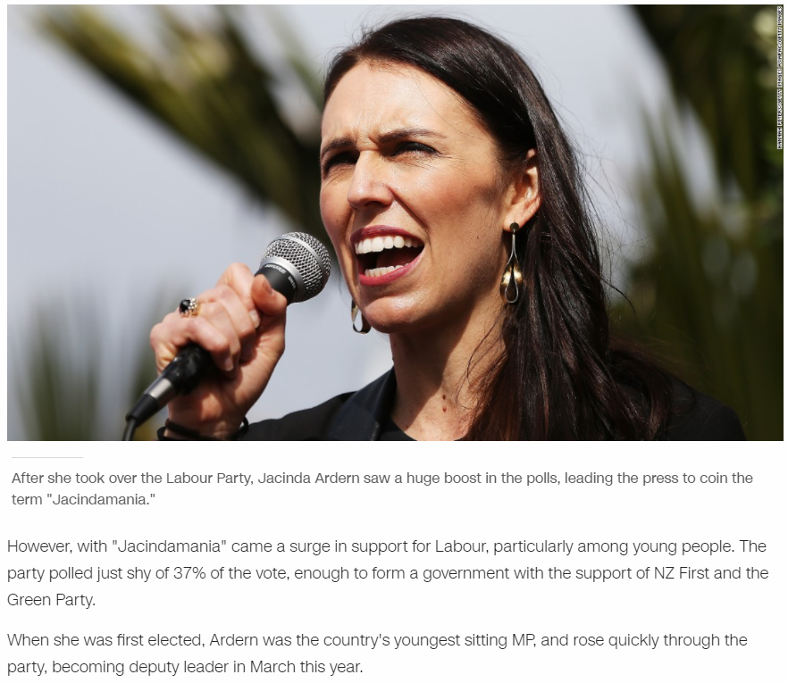
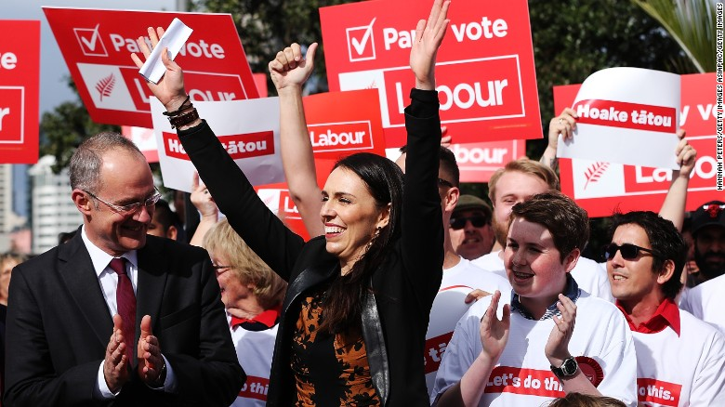
الحزب الوطني يفوز في انتخابات 2017، لكن زعيمة حزب العمال، جاسيندا أرديرن، تشكل ائتلافًا من الأحزاب الأصغر
Notes:
والآن دعونا ننتقل إلى عام 2017، عندما وصلت السياسية العمالية النيوزيلندية، جاسيندا أرديرن، إلى السلطة من خلال تشكيل ائتلاف واسع النطاق.
*مصدر الصورة:
https://edition.cnn.com/2017/10/19/asia/new-zealand-election/index.html
معلومات داعمة
أرديرن وديفيس يقودان فريق التفاوض لحزب العمال
https://www.rnz.co.nz/news/political/340286/ardern-and-davis-to-lead-labour-negotiating-team
بدء محادثات حزب "نيوزيلندا أولًا" مع الحزب الوطني وحزب العمال
https://www.stuff.co.nz/national/politics/97564343/nz-first-talks-with-national-labour
جاسيندا أرديرن: من رئيسة وزراء نيوزيلندا القادمة؟
https://www.abc.net.au/news/2017-10-19/jacinda-ardern-who-is-new-zealands-next-prime-minister/9067330
رئيسة الوزراء الجديدة، جاسيندا أرديرن، تنضم إلى نخبة قليلة من قادة العالم ونيوزيلندا
https://web.archive.org/web/20171026033659/http://www.newshub.co.nz/home/politics/2017/10/new-pm-jacinda-ardern-joins-an-elite-few-among-world-nz-leaders.html
حزب الخضر يصادق على اتفاقية الثقة والإمداد مع حزب العمال - NZ Herald
https://www.nzherald.co.nz/nz/green-party-ratifies-confidence-and-supply-deal-with-labour/QOR4ECRXQLZ2HEB6AQ7S6NUVNY/
جاسيندا أرديرن تكشف عن وزراء الحكومة الجديدة
https://www.nzherald.co.nz/nz/jacinda-ardern-reveals-ministers-of-new-government/URWMRXTQ6RQI7M3MHHMRCKRQF4/
الكشف عن أسماء الوزراء الجدد في الحكومة | RNZ News
https://www.rnz.co.nz/news/political/342329/new-government-ministers-revealed
نيوزيلندا: جاسيندا أرديرن تصبح رئيسة للوزراء – CNN
https://edition.cnn.com/2017/10/19/asia/new-zealand-election/index.html

Slide 29
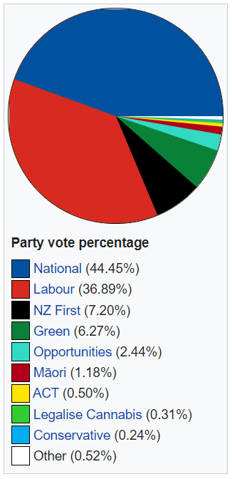
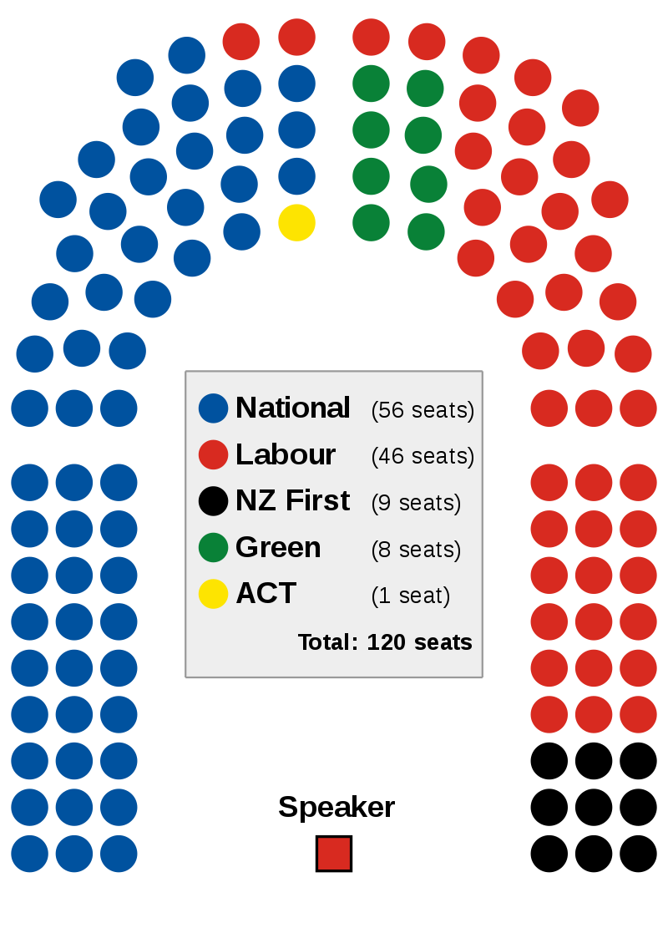
Notes:
وفيما يلي نتائج انتخابات عام 2017. فقد فاز الحزب الوطني بنسبة 45% من أصوات الحزب مقابل 37% لحزب العمال، وهو انتصار واضح. لكن أقلية صغيرة ولكن حاسمة من المقاعد كانت من نصيب حزب نيوزيلندا أولًا، بتسعة مقاعد، والخضر بثمانية مقاعد.
*مصدر الصور:
https://en.wikipedia.org/wiki/2017_New_Zealand_general_election
https://en.wikipedia.org/wiki/2017_New_Zealand_general_election#/media/File:New_Zealand_Parliament_Lab-NZF_coalition_seating_plan,_2017.svg
حصل حزب "تقنين القنب" على ثلث الأصوات فقط، لذا فهو للأسف لم يحصل على مقعد في البرلمان.
معلومات داعمة
https://en.wikipedia.org/wiki/2017_New_Zealand_general_election

Slide 30
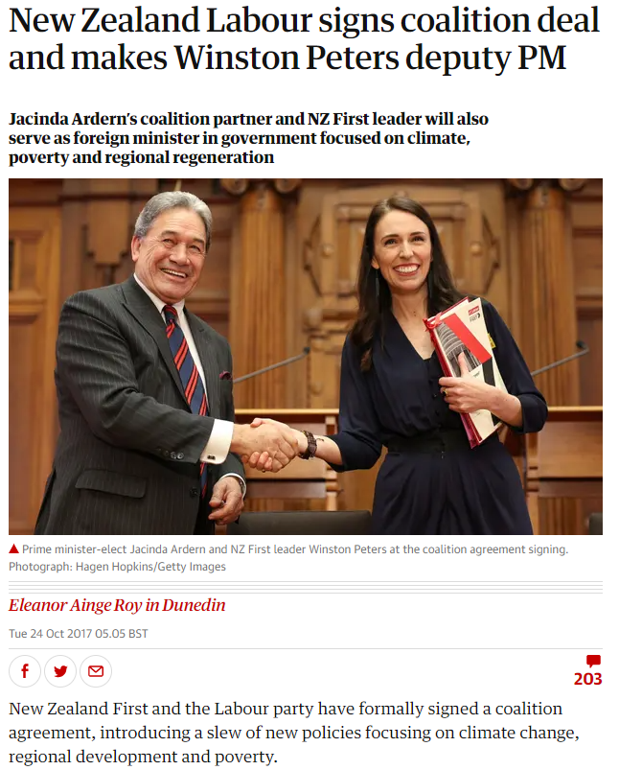
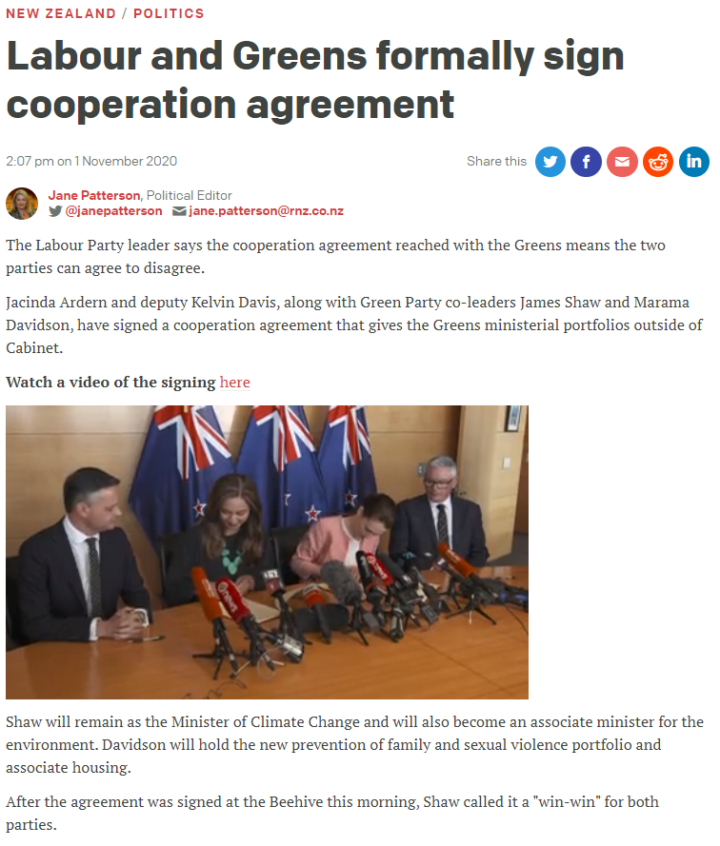
Notes:
وعلى الرغم من أن الحزب الوطني المحافظ حصل على أكبر عدد من الأصوات وبالتالي أكبر عدد من المقاعد في البرلمان، فقد نجحت أرديرن في إقصائه من الحكومة من خلال تشكيل شراكة مع حزب ونستون الصغير "نيوزيلندا أولًا" وكذلك حزب الخضر الصغير بقيادة ماراما ديفيدسون . وفقًا لشروط نموذج أوغوستا، فقد بنت تحالفًا "ليبراليًا - عماليًا - ليبرتاريًا" من اللاعبين الأضعف، مع عدم وجود "المحافظين" في الحكومة على الإطلاق.
لقد نجحت في تقسيم الائتلاف المحافظ بين الحزب الوطني وحزب نيوزيلندا الأول، اللذين شكلا حكومة معًا في السابق، مما جعلها تقدم العرض الأفضل. أصبح وينستون نائب رئيس الوزراء. انظر إلى وجهه! سأكون سعيدًا أيضًا. يمكن للأحزاب الأضعف الحصول على صفقة رائعة في مفاوضات الائتلاف إذا كانت في وضع صانع الملكة أو صانع الملوك وجزءًا من الائتلاف الفائز.
*مصدر الصور:
https://www.theguardian.com/world/2017/oct/24/new-zealand-kingmaker-winston-peters-deputy-prime-minister-foreign
https://www.rnz.co.nz/news/national/429597/labour-and-greens-formally-sign-cooperation-agreement
معلومات داعمة
حزب العمال النيوزيلندي يوقع على اتفاق ائتلافي ويعين وينستون بيترز نائبًا لرئيس الوزراء
https://www.theguardian.com/world/2017/oct/24/new-zealand-kingmaker-winston-peters-deputy-prime-minister-foreign
وينستون بيترز يؤكد أن جاسيندا أرديرن هي رئيسة وزراء نيوزيلندا القادمة – كما حدث
https://www.theguardian.com/world/live/2017/oct/19/new-zealand-election-winston-peters-prime-minister-bill-english-jacinda-ardern-live
حزب الخضر النيوزيلندي يقبل عرض أرديرن بـ "اتفاقية التعاون"
https://www.theguardian.com/world/2020/oct/31/new-zealand-greens-accept-arderns-offer-of-cooperation-agreement
الكشف عن صفقات ائتلافية بين حزب نيوزيلندا أولًا وحزب الخضر وحزب العمال
https://www.stuff.co.nz/national/politics/98170259/nz-prime-minister-elect-jacinda-ardern-reveals-cost-of-coalition
حزب العمال والخضر يوقعان رسميًا اتفاقية تعاون
https://www.rnz.co.nz/news/national/429597/labour-and-greens-formally-sign-cooperation-agreement
ماراما ديفيدسون
https://www.teaomaori.news/election/candidates/marama-davidson

Slide 31
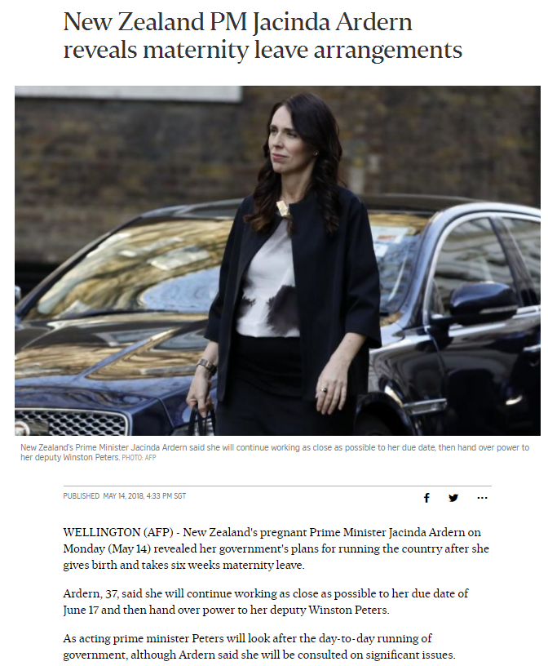
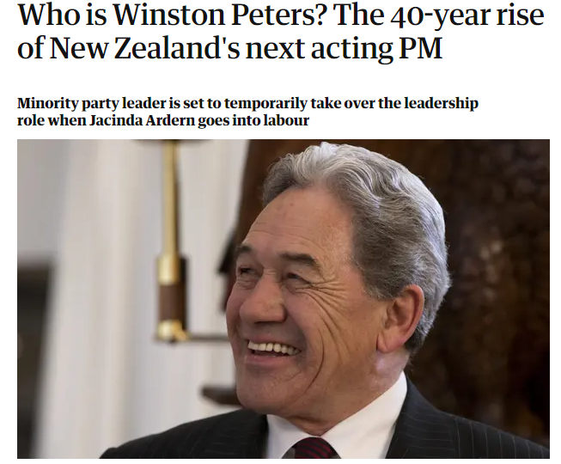
وينستون يصبح رئيسًا للوزراء بالنيابة
لمدة 6 أسابيع أثناء إجازة أرديرن للأمومة
Notes:
وأصبح وينستون نائبًا لرئيس الوزراء، وشغل منصب رئيس الوزراء بالإنابة لمدة 6 أسابيع في عام 2018 بينما كانت أرديرن في إجازة أمومة.
*مصدر الصور:
https://www.straitstimes.com/asia/australianz/new-zealand-pm-jacinda-ardern-reveals-maternity-leave-arrangements
https://www.theguardian.com/world/2018/jun/16/who-is-winston-peters-the-40-year-rise-of-new-zealands-next-acting-pm
معلومات داعمة
https://www.straitstimes.com/asia/australianz/new-zealand-pm-jacinda-ardern-reveals-maternity-leave-arrangements
https://www.theguardian.com/world/2018/jun/16/who-is-winston-peters-the-40-year-rise-of-new-zealands-next-acting-pm

Slide 32
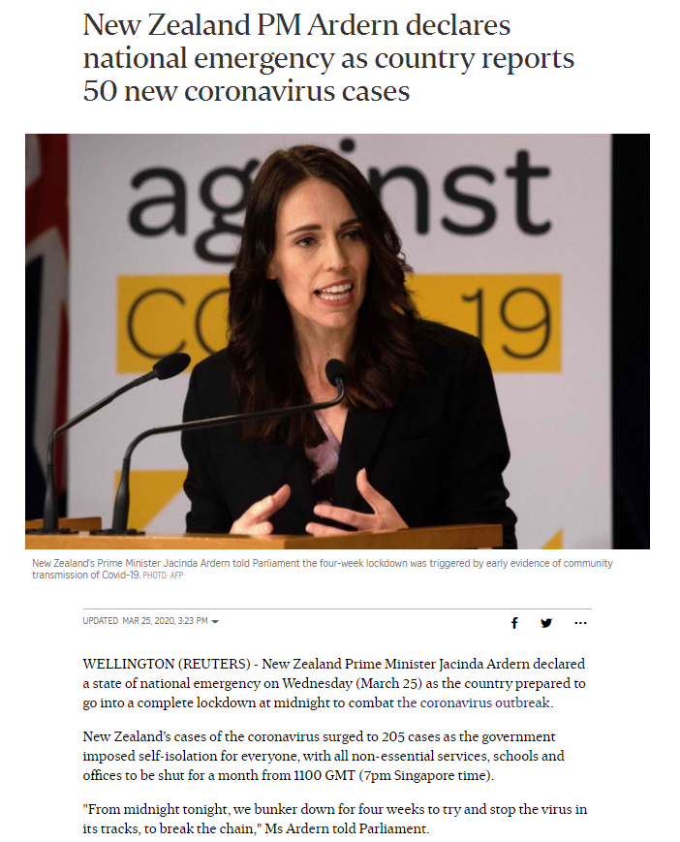
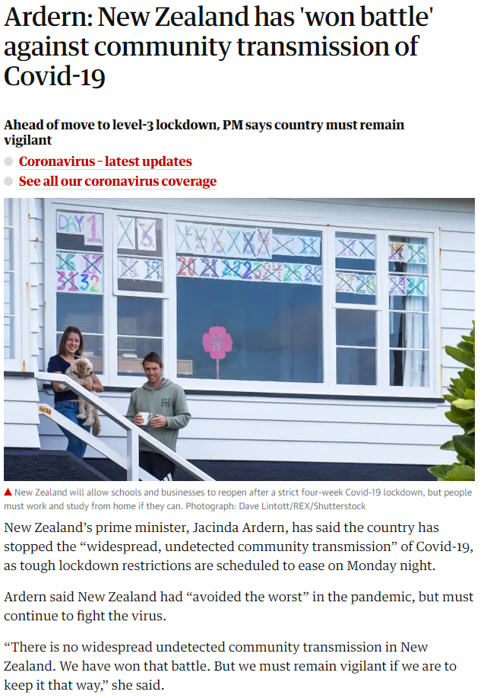
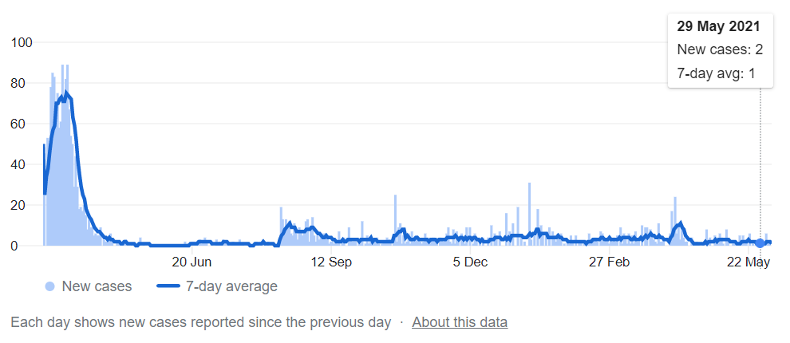
Notes:
وبعد فترة وجيزة، قادت أرديرن حكومتها إلى نجاح تاريخي في مكافحة جائحة كوفيد-19، مما عزز شرعيتها ودعمها السياسي.
*مصدر الصور:
https://www.straitstimes.com/asia/australianz/new-zealand-pm-ardern-declares-national-emergency-as-country-reports-47-new
https://www.theguardian.com/world/2020/apr/27/new-zealand-prepares-to-lift-strict-lockdown-after-eliminating-coronavirus
معلومات داعمة
رئيسة وزراء نيوزيلندا تعلن حالة الطوارئ الوطنية بعد تسجيل 50 حالة إصابة جديدة بفيروس كورونا في البلاد
https://www.straitstimes.com/asia/australianz/new-zealand-pm-ardern-declares-national-emergency-as-country-reports-47-new
رئيسة وزراء نيوزيلندا تعلن حالة الطوارئ لمواجهة فيروس كورونا
https://www.channelnewsasia.com/news/world/new-zealand-state-emergency-covid19-coronavirus-jacinda-ardern-12573536
أرديرن تعلن الانتصار على انتشار فيروس كورونا
https://www.straitstimes.com/asia/australianz/ardern-declares-victory-against-spread-of-virus
جاسيندا أرديرن تروج لإغلاق صارم من خلال الحديث المباشر والنكات عن الأمهات
https://www.nytimes.com/2020/05/23/world/asia/jacinda-ardern-coronavirus-new-zealand.html
نيوزيلندا ترفع حالة الإغلاق وتعلن القضاء على الفيروس في الوقت الحالي
https://www.nytimes.com/2020/06/08/world/australia/new-zealand-coronavirus-ardern.html
أرديرن: نيوزيلندا "فازت بالمعركة" ضد انتقال كوفيد-19 في المجتمع
https://www.theguardian.com/world/2020/apr/27/new-zealand-prepares-to-lift-strict-lockdown-after-eliminating-coronavirus
https://www.google.com/ البحث?q =covid+new+zealand+2021&rlz=1C1JZAP_enSG903SG904&oq=covid+new+zealand+2021&aqs=chrome..69i57j0i22i30l9.3813j0j4&sourceid= chrome&ie =UTF-8

Slide 33
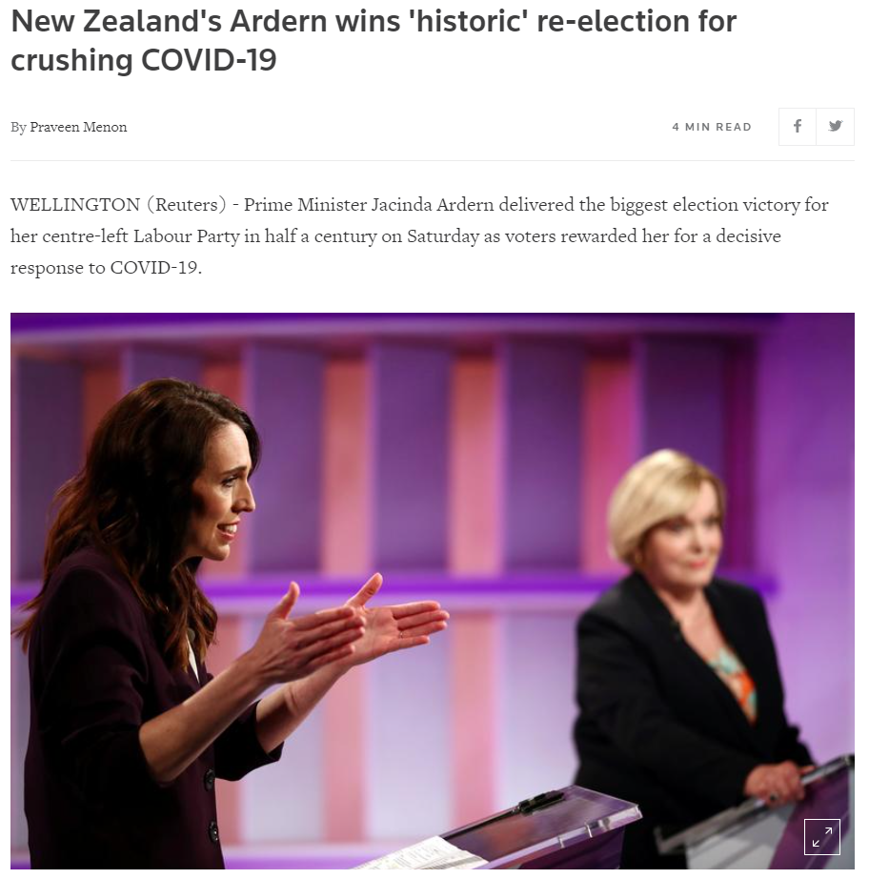
في عام 2020، فاز حزب العمال بأغلبية مطلقة (65 مقعدًا من أصل 120)، وأغلبية أصوات الحزب في 72 من أصل 73 دائرة انتخابية في نيوزيلندا.
ثاني أسوأ نتيجة على الإطلاق للحزب الوطني
Notes:
في انتخابات عام 2020، فاز حزب العمال بأغلبية مطلقة من مقاعد البرلمان - 65 من 120 مقعدًا - وأغلبية أصوات الحزب في 72 من أصل 73 دائرة انتخابية. كانت انتخابات عام 2020 تاريخية أيضًا لمنافسها الحزب الوطني المحافظ، وهي ثاني أسوأ نتيجة لهم على الإطلاق.
*مصدر الصورة:
https://www.reuters.com/article/uk-newzealand-election-idUSKBN2712ZI
معلومات داعمة
رئيسة وزراء نيوزيلندا، أرديرن، تفوز بإعادة انتخابها "التاريخية" لنجاحها في سحق كوفيد-19
https://www.reuters.com/article/uk-newzealand-election-idUSKBN2712ZI
طريقان لتحقيق النجاح الهش: أستراليا ونيوزيلندا وكوفيد-19 وسياسات حوكمة الأزمات
https://journals.sagepub.com/doi/full/10.1177/0020852320972465
الاستجابات السياسية والمؤسسية لكوفيد-19: نيوزيلندا
https://www.brookings.edu/research/policy-and-institutional-responses-to-covid-19-new-zealand/
تعامل نيوزيلندا مع جائحة كوفيد-19 هي الأفضل في العالم، وفقًا لقادة الأعمال العالميين
https://www.theguardian.com/world/2020/oct/08/new-zealands-covid-19-response-the-best-in-the-world-say-global-business-leaders
نيوزيلندا تحث على "عدم السماح للفيروس بتقسيمكم" مع تزايد الإحباط بسبب كوفيد
https://www.theguardian.com/world/2021/mar/02/new-zealand-urged-dont-let-virus-divide-you-as-covid-frustration-builds
التغلب على الفيروس: دراسة لنهج التواصل في الأزمات الذي اتبعته رئيسة وزراء نيوزيلندا، جاسيندا أرديرن، أثناء جائحة كوفيد-19
https://www.tandfonline.com/doi/full/10.1080/13678868.2020.1779543
رئيسة وزراء نيوزيلندا قد تكون الزعيم الأكثر فعالية على هذا الكوكب
https://www.theatlantic.com/politics/archive/2020/04/jacinda-ardern-new-zealand-leadership-coronavirus/610237/
التعرف على تكتيكات القيادة في الأزمات التي استخدمتها نيوزيلندا للقضاء على فيروس كورونا
https://sites.utexas.edu/itsyourcareer/discover-the-crisis-leadership-tactics-new-zealand-used-to-crush-the-coronavirus/
أرض السحابة البيضاء الطويلة: تحويل التعافي في نيوزيلندا إلى نمو مستدام
https://www.imf.org/en/News/Articles/2021/05/25/na052521-the-land-of-the-long-white-cloud-turning-new-zealands-recovery-into-sustained-growth
لا تعمل نيوزيلندا على تسوية منحنى فيروس كورونا فحسب، بل تعمل على سحقه
https://www.washingtonpost.com/world/asia_pacific/new-zealand-isnt-just-flattening-the-curve-its-squashing-it/2020/04/07/6cab3a4a-7822-11ea-a311-adb1344719a9_story.html
انتخابات 2020: جاسيندا أرديرن تحقق أكبر فوز لحزب العمال منذ 50 عامًا
https://www.stuff.co.nz/national/politics/300135131/election-2020-jacinda-ardern-claims-biggest-labour-victory-in-50-years

Slide 34
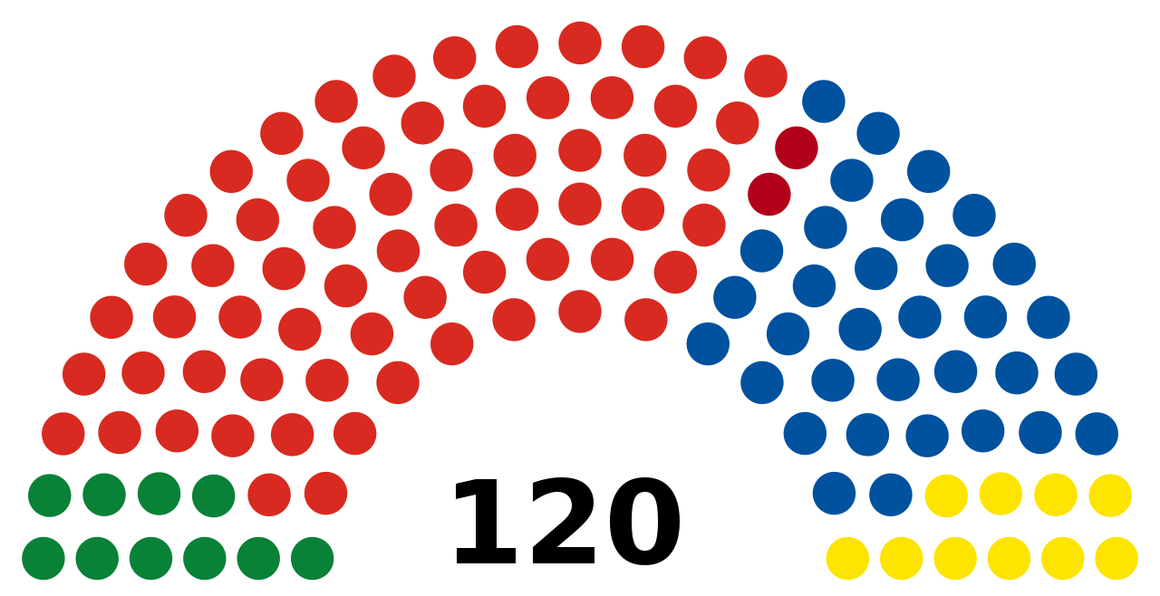
Notes:
وهنا نتائج الانتخابات لعام 2020.
*مصدر الصورة:
https://en.wikipedia.org/wiki/2020_New_Zealand_general_election#/media/File:NZ_House_2020.svg
معلومات داعمة
https://en.wikipedia.org/wiki/2020_New_Zealand_general_election
https://en.wikipedia.org/wiki/2020_New_Zealand_general_election#/media/File:NZ_House_2020.svg

Slide 35
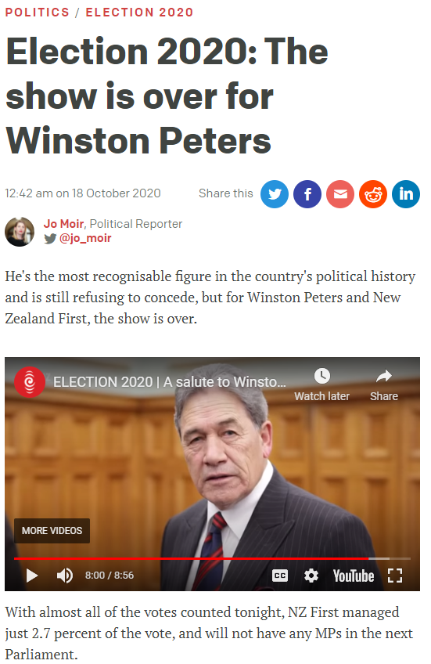
Notes:
لم يفز حزب "نيوزيلندا أولًا" الذي يتزعمه وينستون بيترز بأي مقاعد، وهو الآن خارج الحكومة مرة أخرى. لاحظ أن أرديرن لم تستبعده من الائتلاف، لكن الناخبون النيوزيلنديون هم من فعلوا ذلك.
*مصدر الصورة:
https://www.rnz.co.nz/news/policies/428594/election-2020-the-show-is-over-for-winston-peters
معلومات داعمة
انتخابات 2020: انتهى العرض بالنسبة لوينستون بيترز
https://www.rnz.co.nz/news/policies/428594/election-2020-the-show-is-over-for-winston-peters
لم يعد وينستون بيترز صانع الملوك: بل أصبح جزءًا من التاريخ السياسي لنيوزيلندا
https://www.theguardian.com/world/2020/oct/17/kingmaker-no-more-winston-peters-consigned-to-nz-policies-history

Slide 36
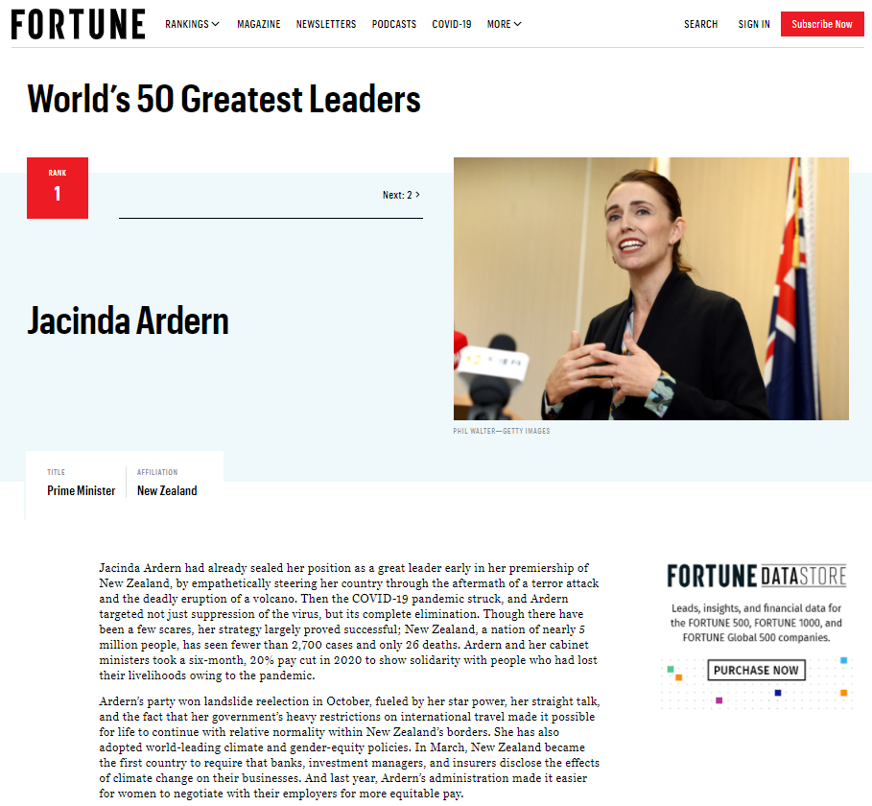
Notes:
في عام 2021، أطلقت مجلة فورتشن على أرديرن لقب الزعيمة الأفضل في العالم.
*مصدر الصورة
https://fortune.com/ranking/worlds-greatest-leaders/2021/jacinda-ardern/
معلومات داعمة
رئيسة الوزراء، جاسيندا أرديرن، تتصدر قائمة مجلة فورتشن لأعظم القادة في العالم
https://www.stuff.co.nz/national/politics/125132824/prime-minister-jacinda-ardern-tops-fortune-magazines-worlds-greatest-leaders-list
جاسيندا أرديرن | فورتشن
https://fortune.com/أعظم-القادة-في-العالم/2021/جاسيندا-أرديرن/

Slide 37
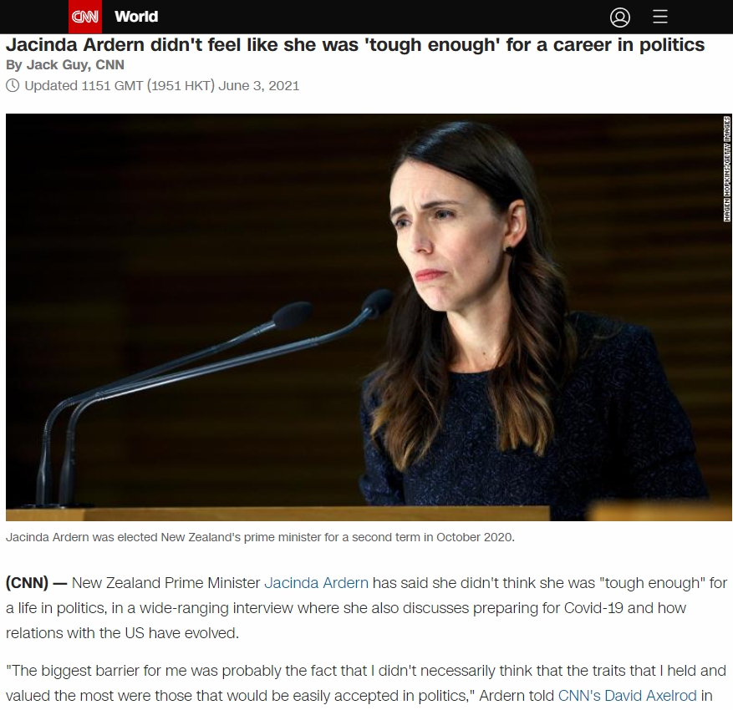
Notes:
يشعر الكثير من الناس بعدم الارتياح إزاء حالات الائتلافات متعددة الأحزاب، حيث يشعرون -وهو اعتقاد صحيح في بعض الأحيان- بأنها تعزز تكتيكات الفوز والخسارة أو حتى التكتيكات الأخلاقية التي تتعارض مع شخصياتهم وقيمهم. ومن المثير للاهتمام أن أرديرن كانت في البداية واحدة من هؤلاء. وتُظهِر حالتها أن أنواعًا مختلفة من الناس والأساليب يمكن أن تنجح في بناء الائتلافات.
*مصدر الصورة
https://edition.cnn.com/2021/06/03/asia/axe-files-jacinda-ardern-interview-scli-intl/index.html
معلومات داعمة
جاسيندا أرديرن لم تشعر بأنها "قوية بما يكفي" للسياسة - CNN
https://edition.cnn.com/2021/06/03/asia/axe-files-jacinda-ardern-interview-scli-intl/index.html
رئيسة وزراء نيوزيلندا، جاسيندا أرديرن، تكسر قالب السياسيين "الدهاة"
https://www.abc.net.au/news/2021-06-04/jacinda-ardern-thinkt-she-was-not-tough-enough-for-politics/100190510

Slide 38
"لم أكن أعلم أنني قوي بما يكفي لخوض غمار السياسة. أعتقد في قرارة نفسي أن المرء لا بد أن يكون شديد التحمل ـ فمن المؤكد أنه لا يجوز له أن يكون من النوع العاطفي.ونصيحتي له هي: لا تغير نفسك، ولا تظن أن النجاح يتطلب منك أن تتكيف مع القالب الذي تراه من حولك... وربما يكون من الأفضل لك أن تعكس بذلك جزءًا آخر من المجتمع لم يشعر به أحد."
--جاسيندا أرديرن، رئيسة وزراء
نيوزيلندا، 2021
Notes:
اقتباس من أرديرن. [ يقرأ المُحاضر الاقتباس أعلاه ].
تمحور نموذج أوغوستا حول الائتلافات السياسية، ولكن العديد من الديناميكيات والنقاط نفسها تنطبق على السياسة والائتلافات في أماكن العمل.
معلومات داعمة
جاسيندا أرديرن لم تشعر بأنها "قوية بما يكفي" للسياسة - CNN
https://edition.cnn.com/2021/06/03/asia/axe-files-jacinda-ardern-interview-scli-intl/index.html
رئيسة وزراء نيوزيلندا، جاسيندا أرديرن، تكسر قالب السياسيين "الدهاة"
https://www.abc.net.au/news/2021-06-04/jacinda-ardern-thinkt-she-was-not-tough-enough-for-politics/100190510
اقتباس: قالت: "لم أكن أعلم أنني قوية بالقدر الكافي لخوض غمار السياسة.
منذ تعيينها رئيسة وزراء نيوزيلندا، قادت السيدة أرديرن بلدها خلال الكوارث الطبيعية، والهجوم الإرهابي، وجائحة كوفيد. وقالت "أعتقد في قرارة نفسي -لسبب وجيه- أن المرء لا بد أن يكون شديد التحمل ـ فمن المؤكد أنه لا يجوز له أن يكون من النوع العاطفي. "هذا يفترض أن جميع القادة السياسيين يجب أن يكونوا شديدي التحمل، وأنه ليس من الجيد أن تكون شخصًا حساسًا في السياسة." ... "ونصيحتي له هي: لا تغير نفسك، ولا تظن أن النجاح يتطلب منك أن تتكيف مع القالب الذي تراه من حولك... وربما يكون من الأفضل لك أن تعكس بذلك جزءًا آخر من المجتمع لم يشعر به أحد."
اقتباسات أخرى لجاسيندا أرديرن:
https://www.independent.co.uk/life-style/women/jacinda-ardern-quotes-christchurch-shooting-coronavirus-motherhood-a9634056.html
"بالنسبة لي، القيادة لا تعني بالضرورة أن تكون الأعلى صوتًا في الغرفة، بل أن تكون حلقة الوصل، أو تمثل الشيء المفقود في المناقشة، ومحاولة بناء إجماع من هناك."
"أجد الأمر صعبًا. فأنا أمر بنفس المشاعر التي يمر بها أي والد آخر عندما أكون بعيدًا عنها لفترة من الوقت... الشعور بالذنب بشأن ما إذا كنت ابنة أو أختًا أو شريكة جيدة بما يكفي أم لا "يا أمي – أريني امرأة لا تفعل ذلك."
"أنا لست أول امرأة تقوم بمهام متعددة في وقت واحد. ولست أول امرأة تعمل وتنجب طفلًا - فهناك العديد من النساء اللاتي فعلن ذلك من قبل."
تشابمان، إم. (2020). جاسيندا أرديرن: نوع جديد من القادة . سترود، المملكة المتحدة: دار نشر التاريخ المحدودة.
https://www.bookdepository.com/Jacinda-Ardern-Madeleine-Chapman/9780750996068?redirected=true&utm_medium=Google&utm_campaign=Base2&utm_source=SG&utm_content=Jacinda-Ardern&selectCurrency=SGD&w=AF7JAU9S67BR4UA8VRZL&pdg=pla-824982385150:cmp-6485098310:adg-77818344677:crv-381246268071:pos-:dev-c&gclid=EAIaIQobChMIvfjSkbOO8QIVuoNLBR23dQP-EAQYAyABEgKZU_D_BwE
داف، إم. (2019). جاسيندا أرديرن: قصة زعيمة استثنائية. ألين وأونوين. https://www.amazon.com/Jacinda-Ardern-Behind-Extraordinary-Leader-ebook/dp/B07Y7R3L5J
أعرف أن هذا صحيح:جاسيندا أرديرن تتحدث عن اللطف والتعاطف والقوة
https://www.fishpond.com.sg/Books/I-Know-This-to-Be-True-Nelson-Mandela-Foundation/9781990003035?utm_source=googleps&utm_medium=ps&utm_campaign=SG&gclid=EAIaIQobChMIvfjSkbOO8QIVuoNLBR23dQP-EAQYAiABEgIfkPD_BwE

Slide 39
Notes:
ملاحظة: شريحة فاصلة فارغة

Slide 40
الخيار الأول للحصول على اقتباسات حول السياسة في مكان العمل: مؤلفو الكتب

Slide 41
التحالفات في أماكن العمل
"إذا كنت تريد العمل في الشركات، فعليك أن تعرف كيف تلعب الشطرنج." - هونيا
Notes:
اقتباس عن السياسة في مكان العمل: [ يقرأ المُحاضر الاقتباسات ].
روابط داعمة
https://www.amazon.com/berurinnfiruha-moni-atarashiikurasikkuonngakuno-Japanese-honeya-ebook/dp/B08KXVNYGL
https://www.enkiquotes.com/office-politics-quotes.html
https://www.quoteslyfe.com/quote/If-u-want-to-work-in-Corporate-55841
https://feedingtrends.com/quotes-on-office-politics-motivational-inspirational
https://www.amazon.com/Jean-Hollands/e/B001HP1U7Y%3Fref=dbs_a_mng_rwt_scns_share

Slide 42
التحالفات في أماكن العمل
"إن الشخص الذي يقول "أنا لست سياسيًا" معرض لخطر كبير. لن يبقى على قيد الحياة إلا الأصلح، والأصلح هو من يفهم السياسة التي يتبعها مكتبه."
- جان هولاند
Notes:
اقتباس آخر. [ يقرأ المُحاضر الاقتباس أعلاه ].
روابط داعمة
https://www.amazon.com/berurinnfiruha-moni-atarashiikurasikkuonngakuno-Japanese-honeya-ebook/dp/B08KXVNYGL
https://www.enkiquotes.com/office-politics-quotes.html
https://www.quoteslyfe.com/quote/If-u-want-to-work-in-Corporate-55841
https://feedingtrends.com/quotes-on-office-politics-motivational-inspirational
https://www.amazon.com/Jean-Hollands/e/B001HP1U7Y%3Fref=dbs_a_mng_rwt_scns_share

Slide 43
الخيار الثاني للحصول على اقتباسات حول السياسة في مكان العمل: الخريجون

Slide 44
التحالفات في أماكن العمل
"من المذهل مدى تأثير [شركة إكس] على السياسة. "إنها مثل تحريك الكراسي: عندما يحصل شخص ما على ترقية فإنه يطلب من جميع أصدقائه التحرك معه."
"ماذا يحدث مع الأشخاص الذين لديهم هذه الوظائف بالفعل؟"
"يجب عليهم أن يكون لديهم أصدقاء في أماكن أخرى وإلا فإنهم سيخسرون وظائفهم."
- خريج، 4 مستويات من الرئيس التنفيذي لأكبر 30 شركة متعددة الجنسيات
Notes:
فيما يلي اقتباس من أحد الخريجين. [ يقرأ المُحاضر الاقتباس أعلاه ].

Slide 45
"لم أكن أعلم قط أن كل شيء له علاقة بالسياسة. كل شيء.”
- خريج، الخدمات المصرفية الاستثمارية
التحالفات في أماكن العمل
Notes:
اقتباس آخر من أحد الخريجين. [ يقرأ المُحاضر الاقتباس أعلاه ].

Slide 46
Notes:
ملاحظة: شريحة فاصلة فارغة

Slide 47
مصفوفة تحالف مكان العمل (بلوك، 1987؛ سويسي وإيبارا، 1997)
مرتفع
الرفاق الثقة منخفضة ولكن التوافق كبير يمكنكم مشاركة وجهات النظر، غير أن العلاقة ضعيفة ركز على نقاط التوافق معهم والمصالح المؤقتة المشتركة بينكم | الحلفاء الثقة عالية والتوافق كبير يمكنكم مشاركة وجهات النظر، ولديكم أواصر الثقة يمكنك الاعتماد عليهم، ويمكنهم الاعتماد عليك (معاملة تبادلية في المعتاد)
الخصوم الثقة منخفضة والتوافق منخفض يقاومون محاولاتك للتفاوض في بعض الأحيان لا يستحق الأمر محاولة إقناعهم وتغييرهم ركز على منحهم الشعور بالحتمية | المعارضون الثقة عالية ولكن التوافق منخفض العلاقة قوية، ولكن تتعارض وجهات نظرك معهم حول أحد المسائل ركز على أسس الثقة بينكم يمكنك إقناعهم بالحجة والمنطق
الاتفاق
المحايدون
منخفض
منخفض
الثقة
مرتفع
Notes:
في مواقف العمل التي تحاول فيها بناء تحالف لدعم أو معارضة شيء ما، فكر في استخدام مصفوفة التحالف. قم بتحليل الأطراف المشاركة إلى الفئات التالية، اعتمادًا على ما إذا كنت تثق بهم وما إذا كانوا يتفقون معك.
الحلفاء – الأشخاص الذين تتفق معهم وتثق بهم. يمكنك الاعتماد عليهم في تحالفك.
الرفاق – الأشخاص الذين يتفقون معك، ولكن علاقة الثقة ليست قائمة. بالنسبة لهؤلاء الأشخاص، ركز على مصالحكم وأهدافكم المشتركة في هذه المفاوضات، واعمل أيضًا على بناء الثقة وتحويلهم إلى حلفاء.
المعارضون هم أشخاص تثق بهم، لكنهم لا يتفقون معك. حاول إقناعهم بحجج مشروعة، فالعلاقة الطيبة بينكم توفر الأساس لمحادثة عقلانية قائمة على المنطق والأدلة.
حاول إقناع المحايدين -الذين لا تعرفهم جيدًا، ولكنهم لا يعارضون أفكارك ولا يدعمونها- بالانضمام إلى جانبك.
حدد خصومك، أي الأشخاص الذين لا تثق بهم والذين يختلفون معك. بناءً على الموقف ومدى الدعم الذي تحتاجه، قد لا يكون من المفيد بذل الكثير من الجهد في محاولة إقناعهم بالوقوف إلى جانبك. ما يمكنك فعله مع الخصوم هو عزلهم ومنحهم شعورًا بالحتمية - بمعنى أن تحالفك قوي للغاية وسيحقق الفوز، ولن يجنوا من معارضتك إلا إيذاء أنفسهم. في الوقت نفسه، تذكر ظل المستقبل، فقد تحتاج إلى هذا الشخص لتحالف مستقبلي، لذا أدر علاقتك بعناية ولا تغلق الباب أمام فكرة أن تصبحوا حلفاء يومًا ما. فما من أحد يمكنه التكهن بما ستصل إليه مسيرتك، أو بمن سيكون بجانبك خلالها.
روابط داعمة
بلوك، بي. (1987). المدير المتمكن: المهارات السياسية الإيجابية في العمل . سان فرانسيسكو: دار جوسي باس للنشر.
سويس، جي إم، وإيبارا، إتش. (1997). تشكيل الائتلافات. كلية هارفارد للأعمال. 9-497-055.
https://executivecoachingconcepts.com/allies-vs-adversaries/
https://coachingforleaders.com/podcast/328/

Slide 48
الخلاصة: الائتلافات
تتميز مفاوضات الائتلاف بالبدائل الديناميكية وانخفاض الثقة بسبب الخوف من الاستبعاد من الاتفاق
إدارة النظراء لإنشاء التحالفات
تحديد الحلفاء، وزملاء السرير، والمعارضين، والأعداء في وقت مبكر
بناء الترابط المتبادل (من الأفضل أن يكون ذلك معًا) قبل الثقة
إقناع المحايدين بأن التحالف معك يخدم مصالحهم
ضع في اعتبارك سمعة الأطراف الأخرى ورأس مالها الاجتماعي، وقم ببناء سمعتك الخاصة ورأس مالك الاجتماعي.
قد تأتي العروض المبكرة العدوانية والتحركات القوية بنتائج عكسية، مما يؤدي إلى تشكيل تحالف ضدك ("القوة هي الضعف")
التفاوض والتواصل هو المفتاح
التواصل المفتوح والشفاف ليشمل
القنوات الجانبية والاتصالات الخاصة لاستبعاد
Notes:
بعض النتائج المتعلقة بتشكيل الائتلافات. إن المفاوضات بين أكثر من طرفين تنطوي على زيادة هندسية، وليس خطية، في تعقيد المفاوضات.ويصبح بناء الثقة أصعب بسبب البديل الداخلي في المفاوضات المتمثل في تشكيل مجموعة فرعية من الأحزاب لائتلاف، مما يؤدي إلى استبعاد حزب أو أكثر من الاتفاق بالكامل.
ولكي تبني تحالفات، يتعين عليك أن تحدد الحلفاء المحتملين، وزملاء السرير، والمعارضين، والمترددين، والخصوم، وأن تختار إستراتيجيتك وفقًا لذلك. افعل هذا في أقرب وقت ممكن. لقد رأيت في أوغوستا أن التحالف المبكر يمكن أن يغير البدائل المتاحة للأطراف المقابلة ــ فقد يضطرون الآن إلى الانضمام إلى ائتلافك أو استبعادهم من الاتفاق بالكامل. وإذا شكل المحافظون والليبراليون تحالفًا مبكرًا، فيمكنهم بسهولة انتزاع التنازلات من حزب العمال أو الليبرتاريين للانضمام إلى الحكومة في وقت متأخر من اللعبة.
وبالرغم من أن مبدأ تشكيل التحالفات المبكرة صحيح بشكل عام، فإنه ليس صحيحًا دائمًا. وكما رأينا في حالة بينيت والبرلمان الإسرائيلي، فإن الحزب الصغير يستطيع أن يحصل على الكثير من خلال لعب دور صانع الملكة أو صانع الملوك والاضطلاع بدور حاسم في تحديد الفائز في الائتلاف. وفي الوقت نفسه، فإن هذه إستراتيجية عالية المخاطر لأن الحزب الصغير قد يخاطر بالاستبعاد إذا تمكن أحد الجانبين أو أكثر من تشكيل ائتلاف دون ذلك.
وهناك مبدأ عام آخر وهو تشكيل ائتلافات حول المصالح المشتركة. فبدلًا من التركيز على بناء الثقة مع أولئك الذين لا يثقون بك بالفعل، قم ببناء الاعتماد المتبادل، أو ترسيخ مفهوم المصالح المشتركة، وأن الأفضلية في الوقوف معًا. لا تنسَ أبدًا أن معظم الناس يهتمون بمصالحهم الخاصة. لذا تأكد من صياغة مقترحاتك من حيث مدى فائدتها لهم شخصيًا، وليس فقط سبب لكونها مفيدة للمؤسسة.
خذ بعين الاعتبار سمعة اللاعبين الآخرين. هل هذا الشخص معروف بأنه يحفظ وعوده أم لا؟ ابنِ لنفسك سمعة كشخص جدير بالثقة ومحترم وسيرغب المزيد من الأشخاص في التعاون معك بدلًا من التنافس معك.
في مسرحية تقمص الأدوار التي ستلعبها في أوغوستا، قد تستفيد من الوعود الكاذبة والخيانة في اللحظات الأخيرة، ولكن على المدى البعيد، ستواجه صعوبات في تكوين شراكات بسبب الافتقار إلى الثقة والعلاقات السيئة. فكر في الانتخابات القادمة، إذا جاز التعبير، وليس هذه الانتخابات فقط.
تذكر أنك تحاول كسب الناس إلى جانبك. لذا كن حذرًا من تقديم عروض مبكرة تخدم مصالحك الشخصية وتطالب بنيل قيمة كبيرة من أجلك. إن محاولة "ترسيخ" المفاوضات في وقت مبكر في موقف متعدد الأحزاب قد تؤدي إلى تشكيل ائتلاف ضدك وتؤدي إلى صفقة نهائية لا تشملك على الإطلاق. وإذا أعلن حزب المحافظين في وقت مبكر أنه يريد خمسة أو ستة وزراء، معتقدًا أنه إذا اضطر إلى ذلك فسوف يتنازل عن وزير واحد وينتهي به الأمر إلى هدفه الأولي المتمثل في أربعة إلى خمسة، فإنه يخاطر بتشكيل ائتلاف من حزب العمال والليبراليين والليبرتاريين واستبعاده من الحكومة بالكامل. والواقع أن الأحزاب القوية قد تدخل المواقف متعددة الأحزاب وهي واثقة من نفسها بشكل مفرط وتمتلك "أوهام التحالف" بأن الآخرين سوف يهرعون إلى جانبها، فقط لتنتهي في النهاية إلى استبعادها من الصفقة بالكامل. ويطلق الباحثون على هذا تأثير "القوة هي الضعف"، بحيث تميل الأحزاب القوية إلى الحصول على نتائج سيئة بشكل مدهش في المواقف متعددة الأحزاب لأن الائتلافات تتشكل ضدها.
ولنتأمل هنا كيف استطاعت تلك الاجتماعات التي ضمت حزبين أو ثلاثة أحزاب، أو الاجتماعات المفتوحة، أو رباعية الأحزاب، تغيير المحادثات وديناميكيات التعددية الحزبية. إن المفتاح لبناء ائتلافات تستبعد الآخرين يكمن في القنوات الجانبية والاتصالات الخاصة. ولتشكيل ائتلاف كبير يضم الجميع، يتعين علينا أن نتفاوض من خلال عمليات تواصل مفتوحة وشفافة.
إن المفاوضات الائتلافية تشتهر بتعزيز تكتيكات الربح والخسارة التنافسية، والخيانة، والخداع. ومع ذلك، فإن بعض جوانب النهج الخاص بالربح المتبادل تبرز بقوة خاصة عندما يتعلق الأمر بتشكيل الائتلافات. إن الأفراد الذين يتمتعون بسمعة طيبة باعتبارهم شركاء ائتلافيين جديرين بالثقة، والذين يطرحون على الطاولة مقترحات مشروعة ذات قيمة مضافة للآخرين، هم الأكثر نجاحًا في تشكيل الائتلافات. وهذا ينطبق بشكل خاص على المفاوضات المتكررة التي نراها في البرلمانات وأماكن العمل، حيث يلتقي نفس اللاعبين مرارًا وتكرارًا.
ملاحظة: يجب على المُحاضر أن يحاول العمل على أكبر قدر ممكن من هذه النتائج في وقت مبكر من المحاضرة، وخاصة عند مناقشة نتائج مجموعات التفاوض في الفصل.
ملاحظة: في حالة استفسار الطلاب عن شعور الفوز والخسارة في نموذج أوغوستا، يمكن للمُحاضر أن يشير إلى أنه في الحياة الواقعية لا يكون الأمر عبارة عن قسمة محصلتها صفر بين 0 و6 وزراء. إذ يمكن للمفاوضين الساعين إلى تشكيل ائتلاف أن يتوصلوا إلى مقايضات تكاملية فيما يتعلق بمن يتولى أي وزارة. على سبيل المثال، يفضل الحزب الأخضر المهتم بالبيئة بعض الوزارات على غيرها، وقد يقبل عددًا أقل من الوزارات طالما كانت هذه الوزارات قريبة من قيمه الأساسية. وفي بعض الحالات، يمكن للحكومات الائتلافية إنشاء وزارات ومناصب جديدة لتوسيع الكعكة.
المراجع الأكاديمية والقراءات الإضافية:
Bäck, H., & Dumont, P. (2008). Making the first move. Public Choice, 135(3–4), 353–373. https://doi.org/10.1007/s11127- 007-9267-5
Baron, D. P., & Ferejohn, J. A. (1989). Bargaining in legislatures. The American Political Science Review, 83(4), 1181-1206.
Beersma, B., & de Dreu, C. K. W. (2002). Integrative and distributive negotiation in small groups: Effects of task structure, decision rule, and social motive. Organizational Behavior and Human Decision Processes, 87(2), 227-252.
Block, P. (1987). The Empowered Manager: Positive Political Skills at Work. San Francisco: Jossey-Bass Publishers.
Brion, S., & Anderson, C. (2013). The loss of power: how illusions of alliance contribute to powerholders’ downfall. Organizational Behavior and Human Decision Processes, 121, 129–139.
Caplow, T. (1956). A theory of coalitions in the triad. American Sociological Review, 21(4), 489–493. https://doi.org/10.2307/ 2088718
Chertkoff, J. M. (1966). The effects of probability of future success on coalition formation. Journal of Experimental Social Psychology, 2(3), 265–277. https://doi.org/10.1016/0022- 1031(66)90083-7
Chertkoff, J. M., & Braden, J. L. (1974). Effects of experience and bargaining restrictions on coalition formation. Journal of Personality and Social Psychology, 30(1), 169–177. https:// doi.org/10.1037/h0036615
Diermeier, D. (2006). Coalition government. In Oxford Handbook of Political Economy, ed. B. Weingast and D. Wittman. New York: Oxford University Press.
Diermeier, D., & Gailmard, S. (2006). Self-Interest, Inequality, and Entitlement in Majoritarian Decision-Making. Quarterly Journal of Political Science, 1(4), 327-350.
Diermeier, D., & Merlo, A. (2000). Government turnover in parliamentary democracies. Journal of Economic Theory, 94, 46-79.
Diermeier, D., Eraslan, H., & Merlo, A. (2003). A structural model of government formation. Econometrica, 71(1), 27-70.
Diermeier, D., Swaab, R.I., Medvec, V., & Kern, M.C. (2008). The micro-dynamics of coalition formation. Political Research Quarterly, 61, 484-501.
DeLuca, J.M. (1992). Political Savvy: Systematic Approaches to Leadership behind-the-Scenes. Horsham: LRP Publications.
Falcão, H. (2010). Value Negotiation: How to Finally Get the Win- Win Right. Singapore: Prentice Hall.
Galinsky, A. D. (2004). Should you make the first offer? Negotiation, 7, pp. 1-4.
Gamson, W. A. (1961). A theory of coalition formation. American Sociological Review, 26(3), 373–382. https://doi.org/10.1257/ aer.90.4.1072
Gamson, W. A. (1961). An experimental test of a theory of coalition formation. American Sociological Review, 26(4), 565– 573. https://doi.org/10.2307/2090255
Gamson, W. A. (1964). Experimental studies of coalition formation. Advances in Experimental Social Psychology, 1, 81–110. https://doi.org/10.1016/S0065-2601(08)60049-0
Gunia, B. C., Swaab, R. I., Sivanathan, N. & Galinsky, A. D. (2013). The remarkable robustness of the first-offer effect: Across cultures, power, and issues. Personality and Social Psychology Bulletin, 39, 1547 – 1558.
Huffaker, D., Swaab, R.I., & Diermeier, D. (2011). The language of coalition formation in online multiparty negotiations. Journal of Language and Social Psychology, 30, 66-81.
Kahan, J. P., & Rapoport, A. (1984). Theories of coalition formation. New York: Erlbaum.
Kern, M. C., Brett, J. M., Weingart, L. R., & Eck, C. S. (2020). The “fixed” pie perception and strategy in dyadic versus multiparty negotiations. Organizational Behavior and Human Decision Processes, 157, 143-158. https://doi.org/10.1016/j.obhdp.2020.01.001
Komorita, S. S. (1984). Coalition bargaining. Advances in Experimental Social Psychology, 18(1), 183–245. https://doi.org/ 10.1016/S0065-2601(08)60145-8
Komorita, S. S., Aquino, K. F., & Ellis, A. L. (1989). Coalition bargaining: A comparison of theories based on allocation norms and theories based on bargaining strength. Social Psychology Quarterly, 52(3), 183–196. https://doi. org/10.2307/2786713
Komorita, S. S., & Chertkoff, J. M. (1973). A bargaining theory of coalition formation. Psychological Review, 80(3), 149–162. https://doi.org/10.1037/h0034341 K
Komorita, S. S., & Meek, D. D. (1978). Generality and validity of some theories of coalition formation. Journal of Personality and Social Psychology, 36(4), 392–404. https:// doi.org/10.1037//0022-3514.36.4.392
Komorita, S. S., & Parks, C. D. (1995). Interpersonal relations: Mixed-motive interaction. Annual Review of Psychology, 46, 183–20
Kravitz, D. A. (1981). Effects of resources and alternatives on coalition formation. Journal of Personality and Social Psychology, 41(1), 87–98.
Mannix, E.A. (1993). The influence of power, distribution norms and task meeting structure on resource allocation in small group negotiation. International Journal of Conflict Management, 4, 5–23.
Mannix, E.A. (1993). Organizations as resource dilemmas: the effects of power balance on coalition formation in small groups. Organizational Behavior and Human Decision Processes, 55, 1–22.
Mannix, E.A. (1994). Will we meet again? Effects of power, distribution norms, and scope of future interaction in small group negotiation. International Journal of Conflict Management, 5, 343–368.
Mannix, E.A., Thompson, L.L., & Bazerman, M.H. (1989). Negotiation in small groups. Journal of Applied Psychology, 74, 508–517.
Miller, C. E., & Wong, J. (1986). Coalition behavior: Effects of earned versus unearned resources. Organizational Behavior and Human Decision Processes, 38(2), 257–277.
Murnighan, J. K. (1991). The game of 4-3-2. In J. K. Murnighan (Ed.) The dynamics of bargaining games (pp. 129–139). Prentice-Hall.
Pinkley, R. L., Conlon, D. E., Sawyer, J. E., Sleesman, D. J., Vandewalle, D., & Kuenzi, M. (2019). The power of phantom alternatives in negotiation: How what could be haunts what is? Organizational Behavior and Human Decision Processes, 151, 34–48. https://doi.org/10.1016/j.obhdp.2018.12.008
Polzer, J. T., Mannix, E. A., & Neale, M. A. (1998). Interest alignment and coalitions in multiparty negotiation. Academy of Management Journal, 41, 42-54.
Riker, W. H. (1962). The theory of political coalitions. New Haven: Yale University Press.
Suesse, J.M., & Ibarra, H. (1997). Building Coalitions. Harvard Business School. 9-497-055.
Swaab, R. I., Phillips, K. W., & Schaerer, M. (2016). Secret conversation opportunities facilitate minority influence in virtual groups: The influence on majority power, information processing, and decision quality. Organizational Behavior and Human Decision Processes, 133, 17-31.
Swaab, R.I., Galinsky, A.D., Medvec, V., & Diermeier, D.A. (2012). The communication orientation model: Explaining the diverse effects of sight, sound, and synchronicity on negotiation and group decision-making outcomes. Personality and Social Psychology Review, 16, 25-53.
Sinaceur, M., Maddux, W., Vasiljevic, D., Nuckel, R., & Galinsky, A. D. (2013). Good things come to those who wait: Late first offers facilitate creative agreements in negotiation. Personality and Social Psychology Bulletin, 39, 814-825.
Swaab, R.I., Phillips, K.W.P., Diermeier, D., & Medvec, V. (2008). The pros and cons of dyadic side conversations in small groups: The impact of group norms and task type. Small Group Research, 39, 372-390.
Swaab, R.I., Kern, M.C., Medvec, V., & Diermeier, D. (2009). Who says what to whom? The impact of communication setting and channel on exclusion from multiparty negotiation agreements. Social Cognition, 27, 381-397.
Swaab, R.I., Postmes, T., & Spears, R. (2008). Identity formation in multiparty negotiations. British Journal of Social Psychology, 47, 167-187.
Thompson, L. (2001). The Mind and Heart of the Negotiator (2nd Edition). Upper Saddle River, NJ: Prentice Hall, 2nd edition
van Beest, I., Steinel, W., & Murnighan, J. K. (2011). Honesty pays: On the benefits of having and disclosing information in coalition bargaining. Journal of Experimental Social Psychology, 47(4), 738–747. https://doi.org/10.1016/j.jesp.2011.02.013
Van Beest, I., & Van Dijk, E. (2007). Self-interest and fairness in coalition formation: A social utility approach to understanding partner selection and payoff allocations in groups. European Review of Social Psychology, 18, 1-43.
Van Beest, I., Van Dijk, E., De Dreu, C. K. W., & Wilke, H. A. M. (2005). Do-no-harm in coalition formation: Why losses inhibit exclusion and promote fairness cognitions. Journal of Experimental Social Psychology, 41, 609-617
van Beest, I., van Dijk, E., & Wilke, H. (2004). Resources and alternatives in coalition formation: The effects on payoff, self-serving behaviour, and bargaining length. European Journal of Social Psychology, 34(6), 713–728. https://doi.org/10.1002/ejsp.226
van Beest, I., van Dijk, E., & Wilke, H. (2004). The interplay of self-interest and equity in coalition formation. European Journal of Social Psychology, 34(5), 547–565. https://doi. org/10.1002/ejsp.216
Van Beest, I., Van Kleef, G. A., & Van Dijk, E. (2008). Get angry, get out: The interpersonal effects of anger communication in multiparty negotiation. Journal of Experimental Social Psychology, 44, 993-1002.
van Beest, I., Wilke, H., & van Dijk, E. (2003). The excluded player in coalition formation. Personality & Social Psychology Bulletin, 29(2), 237–247. https://doi.org/10.1177/0146167202239049
Van Beest, I., Wilke, H., & Van Dijk, E. (2004). The interplay of self-interest and equity in coalition formation. European of Journal of Social Psychology, 34, 547-565.
Van Beest, I., & Williams, K. D. (2006). When inclusion costs and ostracism pays, ostracism still hurts. Journal of Personality and Social Psychology, 91, 918-928.
van Dijk, E., De Cremer, D., & Handgraaf, M. J. J. (2004). Social value orientations and the strategic use of fairness in ultimatum bargaining. Journal of Experimental Social Psychology, 40(6), 697–707. https://doi.org/10.1016/j.jesp.2004.03.002
Vinacke, W. E., & Arkoff, A. (1957). An experimental study of coalitions in the triad. American Sociological Review, 22(4), 406–414. https://doi.org/10.2307/2089158
Vinacke, W. E., Crowell, D. C., Dien, D., & Young, V. (1964). The effect of information about strategy on a three-person game. Behavioral Science, 11(3), 180–189. https://doi.org/https://doi. org/10.1002/bs.3830110305
Warwick, P. V. (1996). Coalition government membership in West European parliamentary democracies. British Journal of Political Science, 26(4), 471–499. https://doi.org/10.1017/ S0007123400007572
Wilke, H., & Mulder, M. (1971). Coalition formation on the gameboard. European Journal of Social Psychology, 1(3), 339–355. https://doi.org/10.1002/ejsp.2420010305
Wilke, H., & Mulder, M. (1974). A comparison of rotation versus non-rotation in coalition formation experiments. European Journal of Social Psychology, 4(1), 99–102. https://doi.org/ 10.1002/ejsp.2420040109
Wissink, J., Ilja van Beest, I., Pronk, T., & van de Ven, N. (2021). Strength is still a weakness in coalition formation: Replicating and understanding the strength-is-weakness effect. Personality and Social Psychology Bulletin.
https://journals.sagepub.com/doi/full/10.1177/01461672211005883
قراءات ومشاهدات إضافية موجهة للممارسين
عندما تصل المفاوضات متعددة الأطراف إلى طريق مسدود
https://knowledge.insead.edu/leadership-management/when-multi-party-negotiations-hit-gridlock-3517
هل كيم جونج أون مجنون؟ وأسئلة أخرى حول كوريا الشمالية
https://knowledge.insead.edu/strategy/is-kim-jong-un-crazy-and-other-faqs-on-north-korea-8341
الدوحة تولد من جديد، ولكن لا تزال تتخذ خطوات صغيرة
https://knowledge.insead.edu/blog/insead-blog/doha-reborn-but-keep-making-baby-steps-3087
إعادة التفاوض على السلام في كولومبيا
https://knowledge.insead.edu/blog/insead-blog/renegotiating-peace-in-colombia-5002
الهيمنة هي إستراتيجية تفاوضية محفوفة بالمخاطر https://knowledge.insead.edu/blog/insead-blog/domination-is-a-very-risky-negotiation-strategy-4450#MCwP2Zb1Rmux1xbZ.99
الأهداف المشتركة ليست ضرورية للمفاوضات المربحة للطرفين
https://knowledge.insead.edu/blog/insead-blog/common-goals-not-necessary-for-win-win-negotiations-4542#KUGVc8pTkxtcX8gH.99
من مذكرة التدريس، فيما يتعلق بالنقاط المستفادة من محاضرة أوغوستا:
محاضرة موجزة
إن المفاوضات متعددة الأطراف التي تضم أكثر من طرفين تؤدي إلى زيادة هندسية في التعقيد لا خطية.
يتضمن الائتلاف حزبين أو أكثر يتفقون على التعاون لتحقيق هدف مشترك. وتتشكل الائتلافات عندما يتم توزيع السلطة بالتساوي، ولا تستطيع الأحزاب تحقيق أهدافها أو الاحتفاظ بالسلطة بمفردها. وكثيرًا ما تكون الائتلافات عبارة عن مواقف مختلطة الدوافع حيث يحتاج المشاركون إلى التعاون مع بعضهم البعض، ولكن يجب عليهم أيضًا تقسيم القيمة فيما بينهم، وقد تغريهم ترتيبات بديلة مع أطراف أخرى.
في التفاعلات بين طرفين (ثنائية)، يجب على المفاوضين دائمًا مراعاة BATNA أو أفضل بديل لاتفاقية تفاوضية. هذا ما يحدث إذا فشل الطرفان في التوصل إلى اتفاق واضطرا إلى الخروج من المفاوضات للبحث عن وسائل بديلة لتحقيق أهدافهما. غالبًا ما يكون للمفاوضات متعددة الأطراف تعقيد إضافي يتمثل في BATNA الداخلي. أي أن الأطراف المتناظرة غالبًا ما يكون لديها خيار استبعاد طرف واحد أو أكثر من الاتفاقية والتوصل إلى اتفاق مع مجموعة بديلة من الشركاء خلال المفاوضات (أي ضمنها). يميل هذا إلى زيادة الشكوك وتقليل الثقة في المواقف متعددة الأطراف، حيث يخشى الجميع من الاستبعاد من الاتفاق.
من المرجح بشكل خاص أن تتشكل الائتلافات والاتفاقيات التي تشمل مجموعة فرعية فقط من الأطراف عندما يكون التواصل الخاص ممكنًا، كما في الجولات الأولى من أوغوستا وفي العديد من المواقف متعددة الأطراف في الحياة الواقعية. ولتجنب استبعاد الأطراف من الاتفاق، يجب عليك تشجيع التواصل العام قدر الإمكان ( Swab et al 2008). يمكن أن تعزز إعدادات الاتصال الافتراضي تشكيل الائتلاف لأن القنوات المتعددة المتاحة (على سبيل المثال، اجتماعات الفيديو، ورسائل البريد الإلكتروني، والرسائل النصية، والمكالمات الصوتية) يمكن أن تسهل الاتصالات الخاصة بين مجموعات فرعية من الأطراف.
إن بناء الثقة في المواقف متعددة الأطراف التي تنطوي على غرباء نسبيين (أو منافسين معروفين) أمر صعب للغاية في كثير من الأحيان، أو على الأقل غير واقعي في إطار زمني قصير. تنطوي الثقة على استعداد لتعريض نفسك للأذى أو الخيانة من جانب شخص آخر، وهي بطيئة البناء ويمكن فقدها بسهولة. إن الأمر الأكثر جدوى هو تعزيز الاعتماد المتبادل ، والشعور بأننا أفضل حالًا معًا . بعبارة أخرى، يجب أن تحاول إقناع الطرف الآخر بأن أهدافه الفردية من المرجح أن تتحقق من خلال تشكيل ائتلاف أو اتفاق معك. قم ببناء ائتلافات حول المصالح المشتركة.
إن بناء سمعة إيجابية سابقة يساعد في بناء ائتلافك، كما أن إقناع الطرف الآخر بأنكما من المرجح أن تعقدا صفقات متكررة معًا وأن هذه قد تكون شراكة مثمرة طويلة الأجل أمر مفيد أيضًا. إن إظهار أن ائتلافك يتشكل بالفعل وأن الآخرين من الأفضل أن ينضموا الآن ويحصلوا على صفقة أفضل ("المزيد من الوزراء")، بدلًا من الانتظار حتى فوات الأوان والحصول على صفقة سيئة أو الاستبعاد تمامًا، يمكن أن يكون مقنعًا بشكل خاص.

Slide 49

لا ينبغي للتحالف أن يكون مؤامرة تلاعبية، ويمكن أن يكون تحالفًا أخلاقيًا أيضًا - البروفيسورة هيرمينيا إيبارا
Notes:
لا تنسوا أن حشد الدعم هو المفتاح لتحقيق أشياء عظيمة. وكما قالت البروفيسورة هيرمينيا إيبارا، فإن التحالف لا ينبغي أن يكون مؤامرة تلاعبية، ويمكن أن يكون تحالفًا أخلاقيًا أيضًا.
*مصدر الصورة
https://thinkers50.com/biographies/herminia-ibarra/
معلومات داعمة
إيبارا، إتش، وهنتر، إم إل (2007). كيف ينشئ القادة الشبكات ويستخدمونها . https://hbr.org/2007/01/how-leaders-create-and-use-networks
سويس، جي إم، وإيبارا، إتش. (1997). تشكيل الائتلافات. كلية هارفارد للأعمال. 9-497-055.

Slide 50
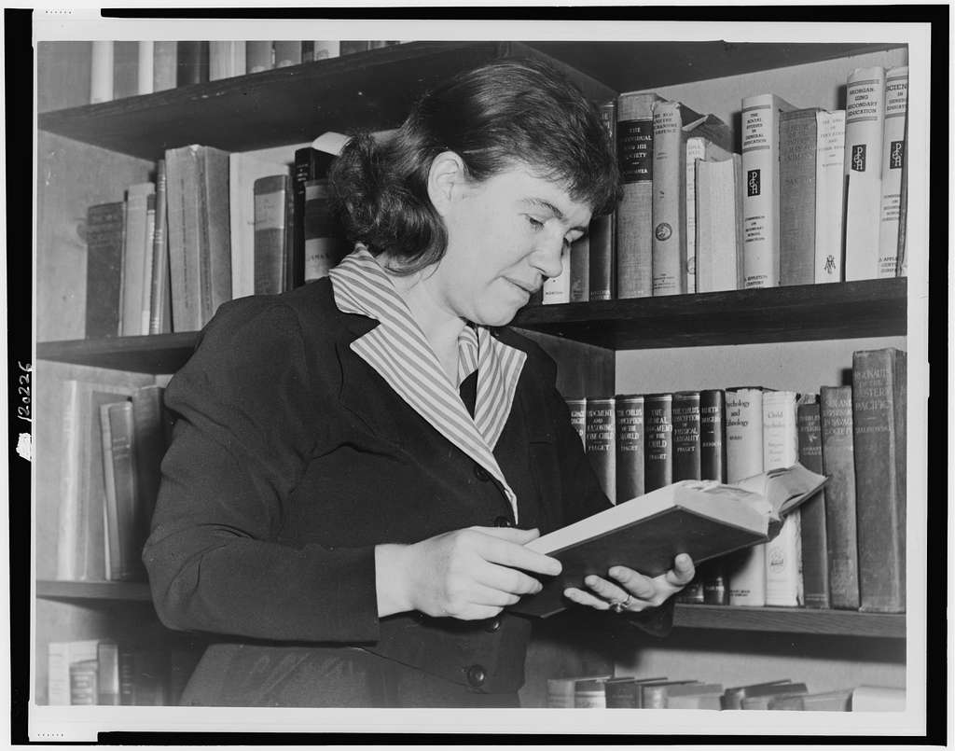
"لا تشك أبدًا في أن مجموعة صغيرة من الأشخاص المفكرين والملتزمين يمكنها تغيير العالم؛ في الواقع، هذا هو الشيء الوحيد الذي فعل ذلك على الإطلاق."
-- مارغريت ميد، العربة والنجمة
Notes:
سأترككم مع هذا الاقتباس الجميل من مارغريت ميد، "لا تشك أبدًا في أن مجموعة صغيرة من الأشخاص المفكرين والملتزمين يمكنهم تغيير العالم؛ في الواقع، هذا هو الشيء الوحيد الذي فعل ذلك على الإطلاق".
مصدر الصورة (مصدر مفتوح، المشاع الإبداعي)
https://picryl.com/media/dr-margaret-mead-half-length-portrait-facing-right-reading-book-world-telegram
معلومات داعمة
إيبارا، إتش، وهنتر، إم إل (2007). كيف ينشئ القادة الشبكات ويستخدمونها . https://hbr.org/2007/01/how-leaders-create-and-use-networks
مارغريت ميد، العربة والنجمة. مقتبس من جويل إم. دي لوكا، البراعة السياسية: أساليب منهجية للقيادة خلف الكواليس. هورشام: منشورات إل آر بي، 1992. صفحة 83.
سويس، جي إم، وإيبارا، إتش. (1997). تشكيل الائتلافات. كلية هارفارد للأعمال. 9-497-055.
https://womenyoushouldknow.net/the-complicated-legacy-of-famed-anthropologist-margaret-mead/

